Slide 1
Основы стеганографии Лектор: к.т.н., доцент каф. ЗСС Ахрамеева Ксения Андреевна E-mail: stegolaba@mail.ru По материалам лекций проф., д.т.н. В.И. Коржика

Slide 2
Лекция 1. Вводная. СТЕГАНОГРАФИЯ (В широком смысле). Англоязычный термин "Скрытие информации" (Information hiding (IH)). Определение. IH - это семейство методов, при помощи которых некоторое дополнительное сведение погружается в основное (покрывающее сообщение (ПО)) при сохранении хорошего качества ПО. Две основные части IH: 1. Собственно стеганография (стеганография). 2. Цифровые "водяные знаки" (ЦВЗ). Задачи стеганографии: Погрузить дополнительное сообщение в ПО так, чтобы сам факт его присутствия в нем нельзя было бы обнаружить нелегитимным пользователям. Задача ЦВЗ: Погрузить дополнительные сведения (обычно идентификационный код автора) в ПО так, чтобы его нельзя было бы удалить, не ухудшив существенно качество ПО. (Факт такого вложения может и обнаруживаться нелегитимными пользователями.)

Slide 3
Типичные ПО: - неподвижное изображение - подвижное изображение (видео) - аудио файлы - речь - печатный смысловой текст - графические представления текста и схем - интернет - протоколы - программы для компьютеров. Вкладываемая информация: - изображение - текстовые сообщения и данные - речевые сообщения. Замечание. Как правило, все вкладываемые сообщения предварительно шифруются с использованием ключей шифрования. Принцип Кирхгоффа для IH: Предполагается, что нелегитимным пользователям известно о IH-системе все, кроме стегоключа. Нелегитимный пользователь, который пытается нарушить выполнение задачи IH, называется атакующим (или злоумышленником), а его действия атакой на стегосистему.

Slide 4
Часть I. Стегосистемы. Отличие стеганографии (СГ) от криптографии (КР): КР делает невозможным понимание содержание сообщения, сохраняя при этом возможность обнаружить факт ее использования (шумоподобные сигналы). СГ утаивает сам факт погружения дополнительной информации в "невинное" сообщение. Цели использования СГ: 1. Альтернатива криптографии при ее запрещении или ограничении уровня стойкости. 2. Скрытие пользователей нуждающихся в хранении и передаче секретной информации. 3. Передача секретной информации через транзитных пользователей. 4. Передача секретных сигналов и команд определенным пользователям сети интернет. 5. Отслеживание распространителей информации.

Slide 5
Основные атаки на СГ: - обнаружение стегосигналов - нахождение объема секретного вложения - чтение стегосообщения - удаление стегосигнала без значительного ухудшения качества ПО и даже при необнаружении СГ. Пример: Случайное изменение положений стрелок в партии наручных часов, прибывшей на американскую таможню во время 2-ой Мировой Войны. Возможные преобразования стегосигналов: - естественные преобразования (фильтрация, сжатие, масштабирование. передача по каналам с шумом); - преднамеренные (атаки). Критерии эффективности СГ: - вероятность пропуска стегосигнала - вероятность ложного обнаружения стегосигнала - вероятность ошибки бита при извлечении легитимными пользователями вложенного сообщения - качество ПО после вложения (отношение сигнал/шум или более сложные, в том числе экспертные, оценки) - скорость вложения (число бит вложенного сообщения на один отсчет ПО).

Slide 6
Определение. СГ называется робастной, если секретное сообщение устойчиво выделяется при всех естественных или преднамеренных преобразованиях СГ, которые не искажают существенно ПО. Основная классификация СГ: а) Для легитимных пользователей: - с известным ПО на легитимном декодере (информированный декодер) - с неизвестным ПО на легальном декодере ("слепой" декодер) - с использованием ПО в легальном кодере (информированный кодер). б) Для "атакующих": - с известной стеганограммой (выполняется всегда) - с известным сообщением - с выбранным сообщением - с известным (или выбранным ПО) - для каналов с шумом. Основная концепция в разработке СГ: Найти "шумовые компоненты" (области) в ПО и заменить их на зашифрованное (т.е. шумоподобное) секретное сообщение. Основная проблема при разработке СГ: Статистика таких сложных ПО как звук, изображение и смысловой текст известна не полностью и весьма сложна. Поэтому существует опасность, что атакующий знает ее лучше, чем разработчик СГ.

Slide 7
Краткий исторический обзор СГ (примеры использования). 1. История с бритьем раба (обрить, сделать на голове татуировку секретного сообщения, отрастить волосы и направить через территорию противника к своим, а там снова обрить и прочитать сообщение). 2. Египетские надписи, содержащие скрытую информацию (для посвященных). 3. Индийская Кама-сутра, где под номером 45 значится секретное письмо. 4. Скрытый смысл в Библии. " ... И сказал им вам дано знать тайны Царства Божия, а тем внешним все бывает в притчах. Так что они своими глазами смотрят, и не видят, своими ушами слышат и не разумеют, да не обратятся и прощены будут им грехи". (Евангелие от Матфея) 5. Симпатические чернила. 6. Язык жестов (карточные шулера). 7. Расположение предметов (ошибка пастора Шлага, потерянное письмо в повести Э.По). Основные особенности современной СГ: Это цифровая стеганография, когда все ПО представляются в цифровой форме, а вложение и извлечение секретной информации производится на компьютерах.

Slide 8
Лекция 2. Вложение в наименьшие значащие биты (НЗБ). Модель ПО: pgm(8-битовое изображение с градациями серого). (типично L = 8 или 16 (для медицинских изображений)). Представление яркости n-го пикселя в двоичной базе: где - двоичные коэффициенты. Пример: Метод погружения (СГ-НЗБ-замена): где - погружаемый в n-ый пиксель бит информации (0 или 1). Пример: Если Если Метод извлечения: при отсутствии помех - очевиден.

Slide 9
Преимущества СГ-НЗБ: - Просто реализуется. - Дает небольшие искажения ПО. - Выглядит секретно, поскольку НЗБ кажутся в ПО равновероятными и не зависящими от других бит и других пикселей, а w(n) тоже равновероятна и независима вследствие шифрования. - Дает большую скорость вложения (1 бит/пиксель). - Допускает обобщение, когда секретная информация вкладывается не во все, а лишь в определенные пиксели, задаваемые секретным стегоключом (правда, это понижает скорость вложения). Недостатки СГ-НЗБ: - Она не является в действительности секретной (т.е. легко обнаруживается с использованием существующих методов). - Секретная информация легко удаляется без искажения ПО при помощи “рандомизации” ПО. Усовершенствование СГ-НЗБ: Далее будут представлены такие системы, которые менее чувствительны к простейшим методам стегоанализа (см. F5, Outguess). СГ-НЗБ, описанную выше, будем называть примитивной СГ-НЗБ.

Slide 10
Методы стегоанализа примитивной СГ-НЗБ: 1. Визуальная атака 2. Атака первого порядка (гистограммная) 3. Атаки высоких порядков (в частности атака 2-го порядка или парный стегоанализ) Рассмотрим основные атаки. 1.Визуальная атака: Преобразовать полутоновое изображение в черно-белое по правилу: белое, если c₀(n) = 1; черное, если c₀(n) = 0; Тогда, если вложения не было, то будут просматриваться некоторые контуры изображения; если было, то получим чисто шумовое поле.

Slide 11
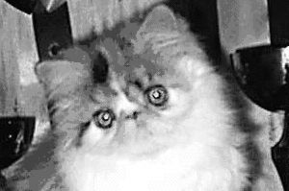
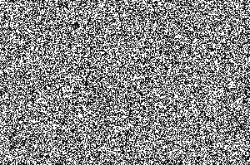
Изображение с вероятностью вложения 100% Изображение с вероятностью вложения 100% после визуальной атаки

Slide 12
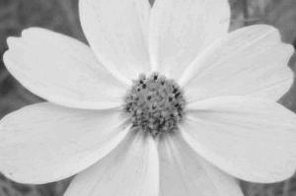
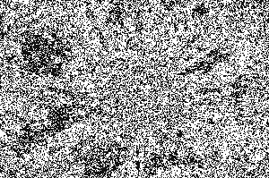
Изображение с вероятностью вложения 50% Изображение с вероятностью вложения 50% после визуальной атаки

Slide 13
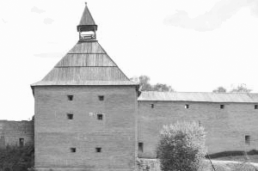
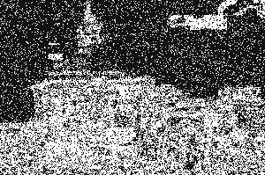
Изображение с вероятностью вложения 25% Изображение с вероятностью вложения 25% после визуальной атаки

Slide 14
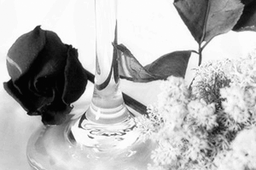
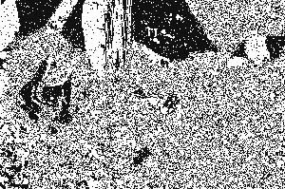
Изображение с вероятностью вложения 10% Изображение с вероятностью вложения 10% после визуальной атаки

Slide 15
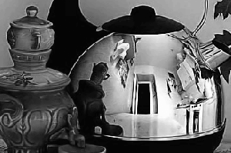
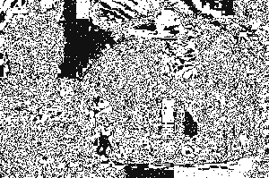
Изображение с вероятностью вложения 5% Изображение с вероятностью вложения 5% после визуальной атаки

Slide 16
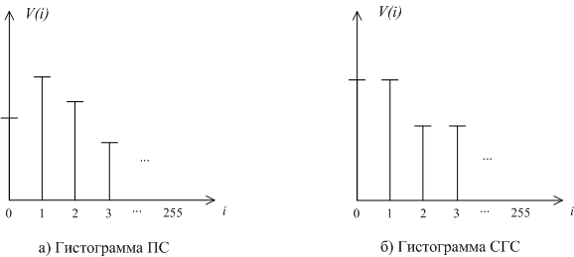
2.Гистограммная атака: Определение. Гистограммой изображения C(n), n=1,2…N, называется распределение яркостей по пикселям, т.е. Свойство СГ-НЗБ: Если полагать, что то то есть получим следующие гистограммы С(n) и С_{W}(n):

Slide 17
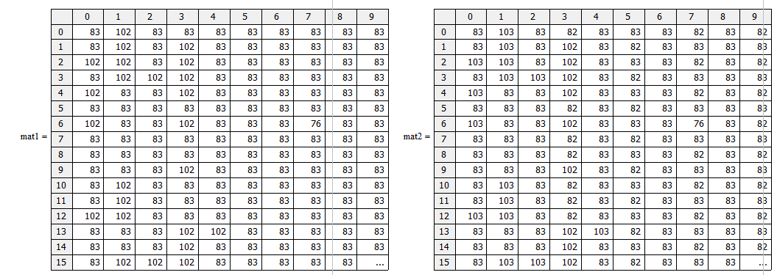
Пример матрицы двух изображений, без вложения и с вложением 100%

Slide 18
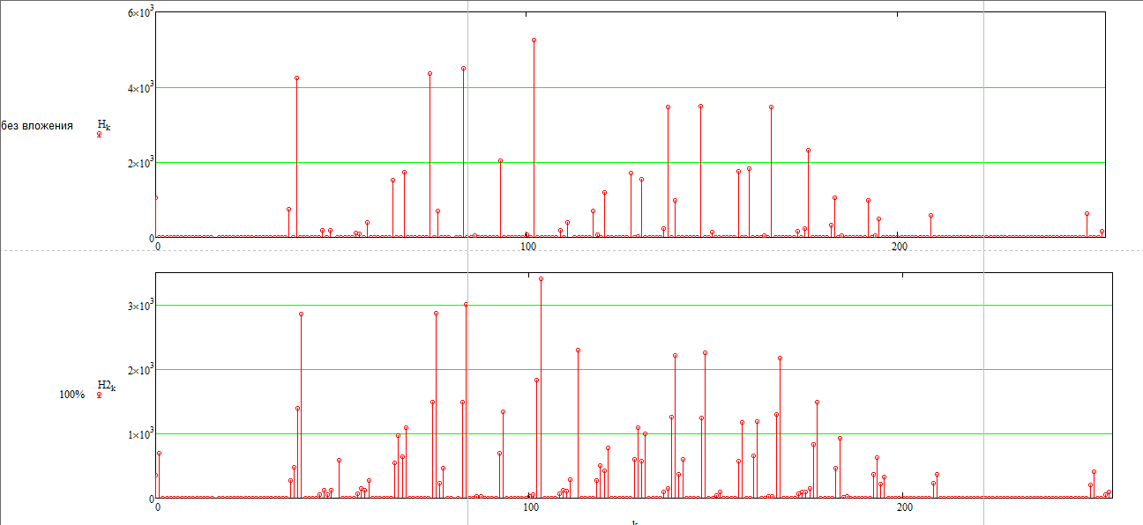

Slide 19
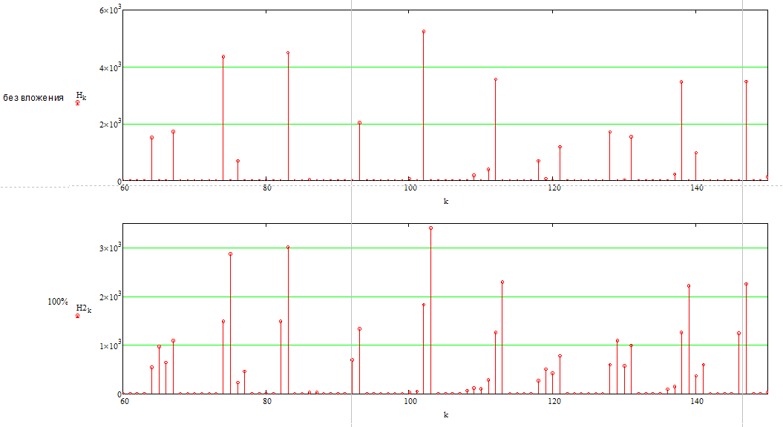

Slide 20
Замечание 1. Поскольку в действительности вкладываемая информация W(n) является случайной то гистограмма для СГ не будет в точности соответствовать рисунку б). Замечание 2. Для сообщений СГ-НЗБ (при вложении по ключу с вероятностью p в каждый пиксель, получим соотношение: откуда видно, что если p<<1. Рассмотрим статистический критерий обнаружения СГ-НЗБ, основанный на близости соседних значений гистограммы V_{СГ}(2i) и V_{СГ}(2i+1).

Slide 21
Положим для упрощения p = 1 и будем использовать так называемое χ² – распределение и, соответственно, χ² – тест. Из теории вероятности известно, что, если v_{i}, i =1,2...k, случайный вектор частот, характеризующийся вероятностями p₁, p₂…p_{k}, то случайная величина будет иметь в пределе (n→∞) так называемое χ² – распределение с к-1 степенями свободы: где Г(·) – гамма функция. Положим, что v_{i} = v_{СГ}(2i), i=0,1…(L-1)/2. Тогда при вложении по методу НЗБ получаем и χ² – статистика принимает вид

Slide 22
Критерий χ² – обнаружения СГ-НЗБ. Если χ² < α, то СГ-НЗБ присутствует, если χ² ≥ α, то СГ-НЗБ отсутствует. Вероятность пропуска СГ можно рассчитать как Если P_{m} задано, то можно найти требуемый параметр α. Расчет P_{fa} производится экспериментально для различных ПО.

Slide 23
3. Атака с использованием статистики 2-го порядка (Анализ пар выборок). [S.Dumitresch, et al, “Detection at LSB Steganography via Sample Pair Analysis”, LNCS 2578, pp.355-372,2003]1. Введем обозначения для 8-битных изображений: С₀ – количество пар, которые совпадают в первых 7-ми битах, С₁ – количество пар, которые отличаются на 1 в первых 7-ми битах, D₀ – количество пар, которые совпадают во всех битах, D₁ – количество пар, которые отличаются на 2, X – количество пар вида (2k, 2k-1), где k целое число, Y – количество пар вида (2k+1, 2k), где k целое число. Тогда оценка вероятности p вложения бита в СГ-НЗБ может быть найдена как наименьший вещественный корень квадратного уравнения: при условии, что 2С₀ > С₁.

Slide 24
Пример методов стегоанализа 1-го и 2-го порядка для типичного 8-битного изображения размера 256х256 пикселей.
P | Величина χ² | Оценка P по методу парного анализа
“0” (отсутствие СГ) | 60000 | 0
0,0005 | 59994 | 0,000426
0,01 | 58371 | 0,010237
0,05 | 53910 | 0,04949
0,1 | 48046 | 0,101321
0,5 | 15066 | 0,551201
1,0 (вложение во все пиксели) | 45 | 0,995306

Slide 25
Согласованные СГ-НЗБ
Процедура вложения
Процедура извлечения
Основная идея использования ±1НЗБ вместо обычного НЗБ-замещения состоит в том, что обычное НЗБ обладает некоторой несимметрией. Это в свою очередь, приводит к появлению характерных статистических признаков, позволяющих сделать процедуру обнаружения более надежной.
Для СГ НЗБ±1 разработаны достаточно сложные методы стегоанализа, отличные от рассмотренных ранее для обычных СГ-НЗБ:
1. Гистограммный метод;
2. Метод калибровки изображений;
3. Метод использования статистики второго порядка.

Slide 26
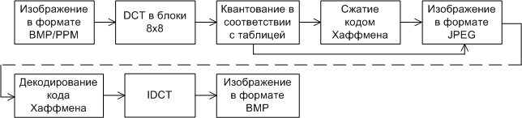
Реальные СГC-НЗБ и СГС-ШПС. 1. Реальные стегосистемы с вложением в НЗБ. (программы для этих СГС распространяются свободно по Интернету) 1.1 Jsteg. В качестве ПО используется цветное изображение в формате JPEG. Вложение производится в НЗБ частотных коэффициентов (за исключением нулевых и единичных), выбираемых по псевдослучайному пути, который задается стегоключом (паролем). Рис. 1. Алгоритм сжатия изображения в формате JPEG. Jsteg не обнаруживается визуальной атакой, но легко обнаруживается с использованием статистики χ² и анализа пар выборок.

Slide 27
1.2 Outguess. В качестве ПO используется цветное изображение в формате JPEG. Алгоритм реализован под операционную систему FreeBSD на языке C++. В лабораторной работе N1 портирован с помощью эмулятора cygwin. Работает из командной строки. Требует задания паролей (стегоключей) вложения и извлечения. Алгоритм вложения разработан для обеспечения защиты от атаки обнаружения χ². Вложение происходит в два прохода: первый – по псевдослучайному пути, определяемому стегоключом (паролем), как в Jsteg, а второй – с изменением коэффициентов не затронутых первым проходом, с целью приближения гистограммы СГ-изображения к гистограмме ПО, что затрудняет χ²-атаку. Однако, обнаружение Outguess сказывается возможным, для чего используется факт увеличения “неоднородности” в блоках 8х8, которые сравниваются с неоднородностью исходного ПО, полученного при помощи оценки стегоизображения (см. далее: обнаружение СГС-ШПС и “слепой” стегоанализ).

Slide 28
1.3 F5. В качестве ПО используется цветное изображение в формате JPEG. Однако, в отличие от Jsteg и Outguess, это не чистая СГС-НЗБ. Основной принцип F5: при заданном числе вкладываемых бит информации минимизировать количество изменяемых бит ПО. Пример. - биты вкладываемой информации. Обычное НЗБ требует изменение 2^{х} бит ПС. Модифицированное вложение (где а₁,а₂,а₃ – биты ПС, которые можно изменять): х₁ = а₁ а₃, х₂ = а₂ а₃ => ничего не изменять, х₁ ≠ а₁ а₃, х₂ = а₂ а₃ => изменить а₁, х₁ = а₁ а₃, х₂ ≠ а₂ а₃ => изменить а₂, х₁ ≠ а₁ а₃, х₂ ≠ а₂ а₃ => изменить а₃. Во всех случаях изменяется не более одного бита. По заданным а₁,а₂,а₃ однозначно восстанавливаются х₁, х₂. Правило извлечения:
x₁=a₁⊕a₃, x₂=a₂⊕a₃

Slide 29
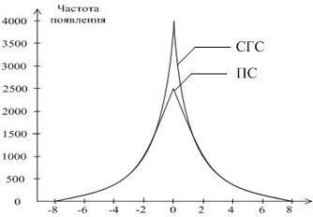
Алгоритм F5 реализован с помощью JavaScript и использует обобщение данного подхода (матричный) (1,n,k)-код, где n – число позиций, которые могут меняться, k – число вкладываемых бит, 1 – максимальное число изменений при вложении k бит. Параметры F5: n = 2^{k} – 1, - длина блоков, плотность изменений - 1/2^{k}, скорость погружения – k/n = k/2^{k} – 1. (Допустимые для вложения биты определяются ПСП, задаваемой стегоключом (паролем)). Уменьшение плотности изменений позволяет уменьшить вероятность обнаружения. Однако СГС-F5 может быть обнаружена при помощи сравнения гистограмы выбранных DCT коэффициентов СГС и гистограммы таких же коэффициентов для оценки исходного ПС: Рис. 2. Гистограмма DCT-(2,1) коэффициентов F5 и оценки действительного ПО. Видно, что СГС-F5 может быть обнаружена.

Slide 30
2. СГС-ШПС. Все СГС-НЗБ не выдерживают атаки по удалению вложенных сообщений даже при сохранении при этом высокого качества ПО. Эта атака реализуется при помощи рандомизации НЗБ во временной или частотной области. Для защиты от такой атаки необходимо использовать широкополосные сигналы (ШПС-СГ): (1) где α – коэффициент вложения, π(n) – псевдослучайная (±1) последовательность (ПСП), вырабатываемая по секретному стегоключу, N – длина ПСП, на которой вкладывается один и тот же бит (b=1 или 0) информации. Выделение информации при неизвестном ПО (“слепой” декодер): , (2) где атака производится аддитивным шумом: (3) и где m_{c} = E{C(n)}. Поскольку π(n) при атаке неизвестна, то при выборе достаточно больших N и малых искажениях С(n), атака не является успешной для любой статистики шума.

Slide 31
Действительно, рассмотрим вероятность ошибки для легитимного пользователя, который знает π(n), n = 1,2…N. (4) При N → ∞, Λ ~ N(E(Λ),Var(Λ)) (ЦПТ теории вероятностей) (5) (6) где , Если мы положим m_{c} = 0 в (3), то получим вместо (6): (7)

Slide 32
Положим сначала b = 0. Тогда (8) где Подставляя (5) и (6) в (8), получим (9) (Легко проверить, что аналогичное выражение получается и для случая b = 1, т.е. p(1/0) = p(0/1) = p). Введем обозначения: - (отношение сигнал/шум после погружения WM), (10) - (отношение сигнал/шум после атаки). (11) Подставляя (10) и (11) в (9), получим (12) Типичным является случай, когда Тогда для (12) получаем приближение (13)

Slide 33
Рассмотрим теперь случай информированного декодера, когда принятие решения о вложении информации выполняется по правилу: (14) где (15) Используя ЦПТ получаем: (16) (17) (18) Подставляя (17), (18) в (16) и используя (10), (11), получим (19) где

Slide 34
Сравнивая p по (12) и p’ по (19) мы видим, что p ≥ p`. Действительно, выбирая p = p` , но разные N и N` получаем (20) Пример. Положим η_{w}= 120, η_{a}= 100. Тогда N/N’ = 600. Это означает, что для “слепого” декодера скорость вложения будет в 600 раз меньше, чем для информированного! Чтобы уменьшить эту разницу (для неизвестного у декодера ПС) используют информированный кодер (метод погружения), который отличается от (1). Однако это может привести к лучшему обнаружению СГС и поэтому он используется обычно для ЦВЗ (см. далее).

Slide 35
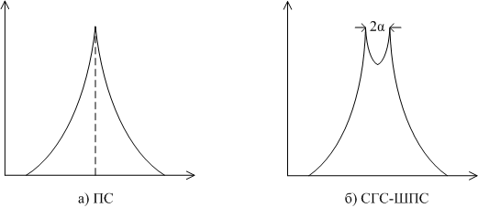
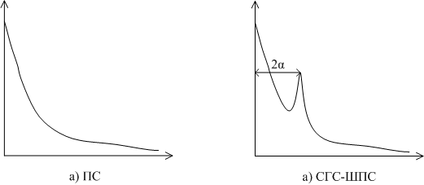
Обнаружение СГС-ШПС 1. По одномерной статистике (гистограмме) 2. По статистике второго порядка (По гистограммам модулей разностей яркостей смежных пикселей, |C(n+1)-C(n)|)

Slide 36
3. Использование критерия X² (см. Лекцию 2)
 | № изображения |  | Х²
1 | 1 | 1 | 51248
 |  | 0,5 | 15885
 |  | 0,1 | 45781
 |  | 0 | 58211
 | 2 | 1 | 40026
 |  | 0,5 | 3629
 |  | 0,1 | 43308
 |  | 0 | 60000
2 | 1 | 1 | 54824
 |  | 0,5 | 47791
 |  | 0,1 | 54739
 |  | 0 | 58211
 | 2 | 1 | 20386
 |  | 0,5 | 22046
 |  | 0,1 | 50453
 |  | 0 | 60000
3 | 1 | 1 | 49463
 |  | 0,5 | 50267
 |  | 0,1 | 55932
 |  | 0 | 58211
 | 2 | 1 | 39683
 |  | 0,5 | 44964
 |  | 0,1 | 55701
 |  | 0 | 60000
Можно сделать вывод, что этот метод работает для изображений высокого качества (без цифрового шума). Лучшие результаты мы получаем для вероятности встраивания Р = 0.5.

Slide 37
4. ПВА .
Экспериментальные результаты расчета по методу ПВА ля метода СГ-ШПС
 |  | № изображения
 |  | 1 | 2 | 3 | 4 | 5
1 | 1 | 0,00306 | 0 | 0,03965 | 0,00525 | 0,00603
 | 0,5 | 0,03307 | 0 | 0,10544 | 0,01854 | 0,02475
 | 0,1 | 0 | 0 | 0,00580 | 0,00482 | 0,00468
2 | 1 | 0,00030 | 0 | 0 | 0,00005 | 0
 | 0,5 | 0 | 0,05735 | 0 | 0 | 0,00397
 | 0,1 | 0 | 0,00211 | 0 | 0 | 0,00050
3 | 1 | 0,00050 | 0,00335 | 0,01936 | 0,00215 | 0
 | 0,5 | 0,00061 | 0 | 0 | 0,00183 | 0
 | 0,1 | 0,00009 | 0,00397 | 0 | 0,00012 | 0
0 |  | 0 | 0 | 0 | 0 | 0,00005
Видно, что этот метод работает не очень хорошо, но он может быть использован в сочетании с другими методами.

Slide 38
5. Метод, основанный на подсчете нулей в гистограмме Количество нулей в гистограмме СО всегда меньше, чем в ПО
Результаты подсчета количества нулей гистограммы для 5 различных изображений
 |  | № изображения
 |  | 1 | 2 | 3 | 4 | 5
1 | 1 | 165 | 95 | 154 | 138 | 161
 | 0,5 | 139 | 5 | 128 | 93 | 127
 | 0,1 | 141 | 6 | 134 | 100 | 131
2 | 1 | 153 | 68 | 133 | 131 | 157
 | 0,5 | 134 | 36 | 120 | 109 | 130
 | 0,1 | 138 | 36 | 127 | 120 | 136
3 | 1 | 165 | 95 | 154 | 138 | 161
 | 0,5 | 139 | 5 | 127 | 93 | 127
 | 0,1 | 140 | 5 | 132 | 95 | 132
0 |  | 201 | 162 | 193 | 174 | 200
Видно, что метод работает, однако не для всех изображений. Лучшие результаты при P=0.5.

Slide 39
6. По статистике суммы квадратов разностей яркостей соседних пикселей (21) где N₀ – общее число пикселей изображения. Метод обнаружения СГС-ШПС: Γ > γ₀ => СГС присутствует, Γ ≤ γ₀ => СГС отсутствует. (22) Действительно, для ПО: (23) где R_{c}(n,n+1) –нормированный коэффициент корреляции между яркостями соседних пикселей.

Slide 40
Замечание. Вложение ШПС-СГС по правилу (1) не обеспечит секретности, если при атаке известна , поскольку тогда Для секретной ШПС-СГС выполняется вложение по модифицированному правилу (24) где Тогда (это можно легко проверить). (25) После преобразования (25) получим Поскольку β < 1, то , причем эта разница тем больше, чем больше , что и обуславливает возможность обнаружения ШПС-СГС.

Slide 41
Проверим обнаруживаемость СГС-ШПС для 20 различных изображений размером ~ 300х200 с градациями серого при α = 1.
№ | Изображение | Значение Γ для ПС | Значение Γ` для СГС-ШПС
1 | 17 | 447 01720 | 447 20436
2 | 20 | 706 15072 | 706 82968
3 | 24 | 73 34841 | 73 30683
4 | 25 | 73 74376 | 74 12018
5 | 27 | 428 02232 | 428 67656
6 | 29 | 235 21896 | 235 48856
7 | 32 | 822 25568 | 823 40832
8 | 35 | 628 16864 | 628 25872
9 | 37 | 123 20428 | 123 74226
10 | 38 | 303 16216 | 303 88040
11 | 41 | 643 62788 | 643 89600
12 | 43 | 200 28484 | 200 27456
13 | 44 | 135 42418 | 135 94816
14 | 45 | 738 28064 | 738 52400
15 | 47 | 1012 11280 | 1012 68328
16 | 49 | 746 53152 | 746 84432
17 | 50 | 51 07258 | 51 53188
18 | 51 | 217 11080 | 217 88028
19 | 52 | 1036 45688 | 1036 95648
20 | 53 | 376 28880 | 377 21680

Slide 42
Как видно из таблицы, типично изменяются последние пять цифр. Выберем для них порог λ₀ = 46000. Тогда для выбранных ПС получаем: - верно определена СПС-ШПС в 30 случаях - получены ложные обнаружения в 3-х случаях - пропущена СГС-ШПС в 7 случаях. Из таблицы видно, что ПО и СГ различимы, но возникает проблема – как выбрать порог? Таким образом, данный подход применим в случае, когда необходимо различать, какой из двух образов ПО или СГ. В действительности имеются и более эффективные методы обнаружения СГС-ШПС (см. далее “слепой” стегоанализ).

Slide 43
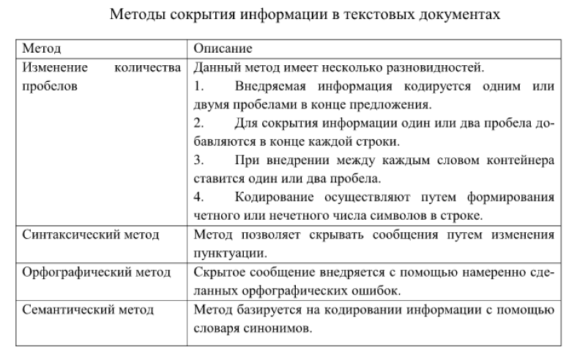

Slide 44
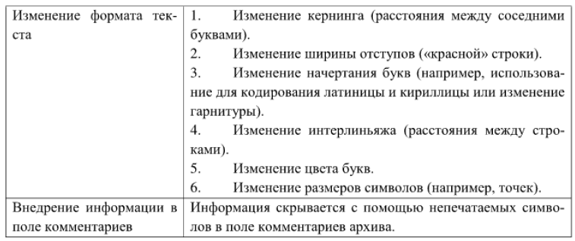

Slide 45
Лекция 4. Стегосистемы для других покрывающих сообщений. 4.1. Лингвистические СГС (Л-СГС) 4.2. Графические СГС (Г-СГС) 4.3. Интернет СГС (И-СГС) 4.1. Лингвистическая стегосистема. Определение: Скрытое вложение любых оцифрованных данных в файлы текстовых документов, использующих естественные языки. Основные требования: Л-СГС не должна вызывать подозрений, т.е. вся структура языка (грамматика, синтаксис, семантика) должна сохраняться. Два основных типа Л-СГС: 1. С заданным ПС (текстом). 2. С выбираемым ПС.

Slide 46
Основной принцип построения Л-СГС 1^{го} типа. Находить участки равномерно распределенные в некоторой области и заменять их другими по правилам вложения секретной информации. Основной метод построения Л-СГС – использование абсолютных или относительных синонимов. Определения: 1. Абсолютный синоним – это слово или фраза, которые могут быть заменены другим словом или фразой в любом контексте без изменения его смысла. Примеры наборов абсолютных односложных синонимов: взгляд – взор, годный пригодный, гостиница – отель, громадный – огромный, грусть – печаль, отличник – пятерочник, доля – часть, заглавие – заголовок, заграничный – зарубежный, зыбь – рябь, иссяк – истощился, показалось – почудилось, лгун – лжец, многократно – неоднократно, незаконный – противозаконный, и др. Примеры синонимов на английском языке: sofa – settee, big – large, another – different, mind – opinion, and so on. Примеры синонимов – фраз (в том числе и сокращения): Соединенные Штаты – США, бывший президент – экс-президент, центральная избирательная комиссия – ЦИК, и т.д.

Slide 47
2. Относительные синонимы это слова или фразы, которые могут, заменить друг друга (или нет) в зависимости от контекста (окружения этих слов или фраз). Примеры относительных синонимов: дать ход (документу) – направить, дать ход (от преследователей) – уехать. Примеры относительных синонимов на английском языке: real number – continuous number, real life ≠ continuous life. Абсолютные и относительные синонимы для каждого языка собраны в специальные словари, например: 1. Словарь синонимов русского языка. 2. Oxford Collocation Dictionary for Students of English. Oxford University Press. 2003. 3. Fellbaum Ch. WordNet: An electronic lexical database. MIT Press, 1998. Замечание. Важное понятие “collocation” (взаиморасположение) – это допустимое сочетание соседних слов.

Slide 48
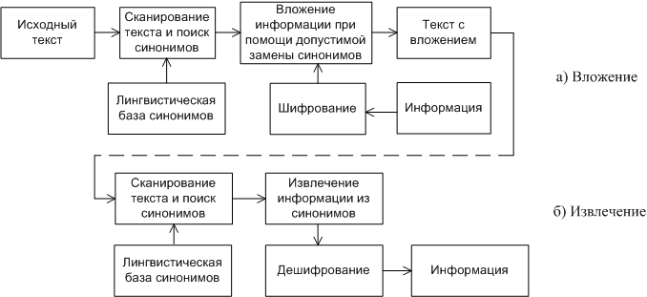
Алгоритм вложения и извлечения секретной информации для Л-СГС.

Slide 49
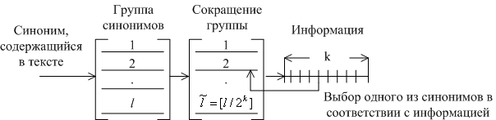
Метод вложения информации в группу синонимов. Примеры: ------------------- → 00 ------------------- → 0 ------------------- → 01 ------------------- → 1 ------------------- → 10 ------------------- → 11 (Возможны и более эффективные методы кодирования).

Slide 50
Пример построения Л-СГС. Исходный текст. Пять подземных толчков зарегистрировано за сутки на юге республики Алтай. Сила землетрясений составила от 2.2 до 3.1 балла по шкале Рихтера, сообщили на Алтайской сейсмической станции сегодня после полуночи. (Абсолютные синонимы подчеркнуты сплошной линией, а относительные – выделены курсивом). Группы абсолютных синонимов: землетрясение (0) – подземные толчки (1), за сутки (0) – за 24 часа (1), сейсмическая станция (0) – сейсмостанция (1). Группы относительных синонимов: зарегистрированный (00), зафиксированный (01), отмеченный (10), замеченных (11), Республика Алтай (0) – Алтай (1), составила (0) – равнялась (1), проинформировать (0) – сообщить (1), после полудня (0) – во второй половине дня (1), сила (00), амплитуда (01), мощь (10), мощность (11).

Slide 51
После проверки групп относительных синонимов на совместимость с их “окружением”, производится выбор замен по заданной информации. Общее количество вложенных бит равно 12. (В данном фрагменте можно передать 2 латинские буквы в коде ASCII. Это примерно 0.73% от объема ПС.) Другой метод Л-СГС: Изменение порядка слов в предложении. Пример: В Иране во вторник произошло новое землетрясение. L T V S L – обстоятельство места, T – обстоятельство времени, V – сказуемое, S – подлежащее. Всего возможно 4! = 24 перестановки, но абсолютно допустимо 3: TLVS, SVTL, TVSL – LTVS (исходное). Еще возможно 10 вариантов, но с другими оттенками, например VTLS (“Произошло во вторник в Иране новое землетрясение”…). Количество вкладываемых бит: 2 – 3. Сложность данного метода – в невозможности его автоматизации. (Автоматизированный разбор предложения – не решенная пока проблема структурной лингвистики.) Еще один метод Л-СГС – изменение шрифта (Шекспир) и использование совпадающих букв в русском и английском.

Slide 52
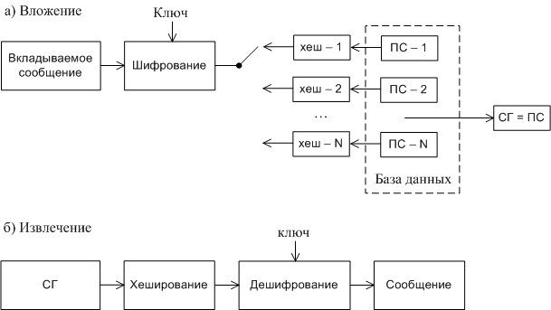
2. Л-СГС с выбираемыми (конструируемыми) ПС. Это частный случай общего метода построения идеальных СГС: Замечание. В этой системе хеш-функция и база данных общеизвестны, а секретен только ключ шифрования / дешифрования, который совпадает со стегоключом.

Slide 53
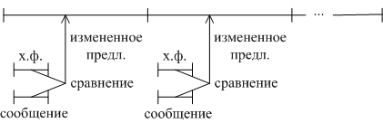
Обобщение на случай Л-СГС: Свойства всех Л-СГС: 1. Идеальная секретность. 2. В качестве ПС может выступать любой смысловой текст. 3. Низкая скорость вложения. 4. Отсутствует устойчивость к “слепой” атаке удаления вложенной информации. 5. Иногда требует участия человека – оператора.

Slide 54
4.2. Графические СГС. ПС – графический (растровый) документ (текст, картинка, схема, формула, и т.п.) Простейшие методы погружения в графические текстовые документы: - изменение расстояний между словами и предложениями, - изменение пробелов между строками, - сдвиги слов вверх и вниз, - небольшие вращения строк. (См. демонстрацию на следующем слайде.) Все эти СГС легко обнаруживаются при использовании статистического стегоанализа.

Slide 55
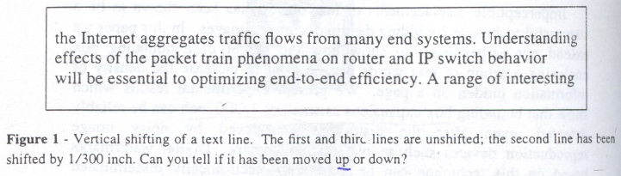
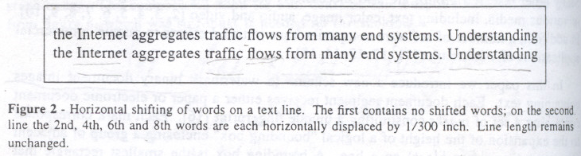
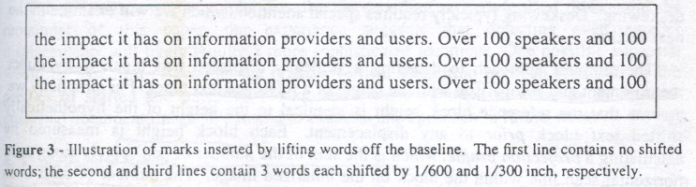
Примеры вложения информации в текстовые файлы:

Slide 56
Более изощренный метод “Имитация шумов сканирования”. Основная идея: Отсканировать напечатанный документ и внести в него скрытную информацию, имитируя шумы сканера. Метод погружения скрытой информации: 1. Отсканированный черно-белый документ последовательно делится на области nxn пикселей А. Введем обозначения: m – количество черных пикселей в А, m₊ - количество черных пикселей в А, если оно четное, m₋ - если нечетное, 0 < k < ½ выбранный порог, b = {0,1} значение бита скрытой информации, вкладываемой в А, А = А₀, если kn² < m < (1-k)n², А = А₁, если m = (1-k)n², А = А₂, если m = kn².

Slide 57
2. Если А = А₀, то вложение производится в соответствии с таблицей: Замечание. Изменяться могут любые пиксели, но только на границе черного и белого.
 | А = А₊ | А = А₋
b = 0 | Ничего не изменять | Изменить цвет одного пикселя на противоположный
b = 1 | Изменить цвет одного пикселя на противоположный | Ничего не изменять
3. Если А = А₁, то вложение производится в соответствии с таблицей:
 | А = А₊ | А = А₋
b = 0 | Ничего не изменять | Изменить один черный пиксель на белый
b = 1 | Изменить один черный пиксель на белый | Ничего не изменять

Slide 58
4. Если А = А₂, то вложение производится в соответствии с таблицей: 5. Если А ≠ А₀, А ≠ А₁, А ≠ А₂ то ничего не вкладывать в эту область.
 | А = А₊ | А = А₋
b = 0 | Ничего не изменять | Изменить один белый пиксель на черный
b = 1 | Изменить один белый пиксель на черный | Ничего не изменять

Slide 59
Метод извлечения скрытой информации: 1. Последовательно разделить изображение на А-области размером nxn. 2. Если А=А₀, или А=А₁, или А=А₂, то извлечь b=0, если А=А₊ и b=1, если А=А₋. 3. Если А≠А₀, А≠А₁, А≠А₂, то не извлекать из этой области никакой информации. Основные свойства данного метода: 1. Извлечение информации производится без ошибок. 2. Чем больше n и чем больше k, тем секретнее вложение, но тем меньше скорость вложения, и наоборот. 3. Вложение устойчиво к визуальной атаке и к простейшим статистическим атакам. 4. Вложение легко удаляется при помощи рандомизации А₊, А₋ без ухудшения качества документа. 5. Скорость вложения невелика.

Slide 60
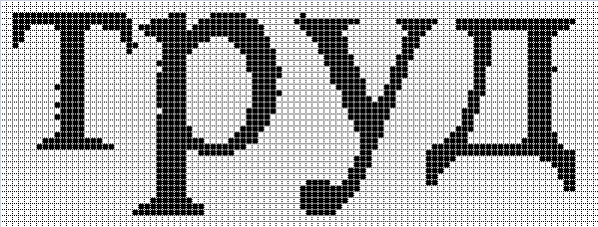
Атака, основанная на подсчете одиночных отклонений
Одиночные отклонений
выброс
Up
Down
Right
Left
углубление

Slide 61
Атака, основанная на количестве одиночных отклонений
Гипотеза : тот же объем текста на странице формата А4 в среднем имеют меньшее число одиночных отклонений, чем после встраивания
Пороговое значение : количество одиночных отклонений для различных объемов текста

Slide 62
Анализ количества одиночных отклонений
Img. № | Up | Down | Left | Right | All before | Up | Down | Left | Right | All after
1 | 462 | 509 | 495 | 492 | 1958 | 602 | 542 | 649 | 720 | 2513
2 | 545 | 609 | 607 | 672 | 2433 | 654 | 654 | 757 | 936 | 3001
3 | 601 | 660 | 695 | 555 | 2511 | 743 | 713 | 866 | 787 | 3109
4 | 637 | 701 | 694 | 712 | 2744 | 788 | 773 | 851 | 951 | 3363
5 | 617 | 717 | 623 | 673 | 2630 | 799 | 791 | 806 | 887 | 3283
6 | 661 | 704 | 625 | 587 | 2577 | 818 | 770 | 787 | 825 | 3200
7 | 607 | 678 | 725 | 651 | 2661 | 750 | 735 | 862 | 903 | 3250
8 | 594 | 791 | 675 | 660 | 2720 | 743 | 866 | 819 | 897 | 3325
9 | 586 | 671 | 725 | 663 | 2645 | 728 | 728 | 897 | 881 | 3234
10 | 554 | 632 | 616 | 592 | 2394 | 691 | 708 | 761 | 815 | 2975
11 | 612 | 772 | 781 | 680 | 2845 | 782 | 830 | 937 | 915 | 3464
12 | 560 | 676 | 625 | 608 | 2469 | 696 | 726 | 788 | 823 | 3033
13 | 627 | 721 | 672 | 670 | 2690 | 746 | 776 | 782 | 885 | 3189
14 | 616 | 721 | 667 | 666 | 2670 | 780 | 767 | 845 | 872 | 3264
15 | 444 | 559 | 512 | 465 | 1980 | 565 | 622 | 621 | 666 | 2474
16 | 560 | 649 | 607 | 539 | 2355 | 693 | 695 | 778 | 764 | 2930
17 | 603 | 595 | 644 | 601 | 2443 | 734 | 655 | 788 | 808 | 2985
18 | 511 | 652 | 531 | 531 | 2225 | 591 | 705 | 682 | 742 | 2720
19 | 533 | 721 | 587 | 564 | 2405 | 665 | 782 | 748 | 790 | 2985
20 | 537 | 661 | 565 | 540 | 2303 | 679 | 716 | 702 | 792 | 2889

Slide 63
Атака, основанная на количестве одиночных отклонений
Ограничения для применения:
Все текстовые документы печатаются на одном принтере;
Все печатные документы сканируются на том же сканере;
Необходима база данных тестовых изображений для сбора статистики;
Алгоритм обнаружения:
Пороговые значения выбираются на основе собранной статистики в зависимости от распределения текста на странице;
В качестве критерия для определения распределения текста на странице используется количество черных пикселей на странице.
Поиск и подсчет единичных отклонений в отсканированный текстовом документе;
Подсчет количества черных пикселей в отсканированном документе;
Сравниваем подсчитанные единичные отклонения с выбранным пороговым значением;
Принимается решение, является ли изображение ПО или СГ

Slide 64
Оценка эффективности атаки, основанной на количестве одиночных отклонений
Следующие пороговые значения выбраны на основе анализа 20 тестовых изображений.
Скрытая информация внедряется с разной скоростью встраивания в 15 из 60 фотографий, представленных для стегоанализа
Количество черных пикс | Выбранный порог
600000 – 650000 | 1950
650000 – 700000 | 2150
700000 – 750000 | 2350
750000 – 800000 | 2550
800000 – 850000 | 2750
850000 – 900000 | 2950
900000 – 950000 | 3150

Slide 65
Оценка эффективности атаки, основанной на количестве одиночных отклонений
Image № | Up | Down | Left | Right | All | Number of black pixels | Detecting
23 | 466 | 653 | 632 | 712 | 2463 | 798781 | Missed
27 | 439 | 563 | 653 | 631 | 2286 | 804339 | Missed
41 | 501 | 669 | 753 | 718 | 2641 | 877083 | Missed
42 | 508 | 659 | 733 | 698 | 2598 | 851749 | Missed
45 | 795 | 775 | 998 | 1091 | 3659 | 946030 | Stego - Image
48 | 508 | 684 | 813 | 710 | 2715 | 885834 | Missed
50 | 507 | 644 | 759 | 747 | 2657 | 850749 | Missed
51 | 601 | 719 | 850 | 937 | 3107 | 810658 | Stego - Image
56 | 505 | 660 | 713 | 709 | 2587 | 813280 | Missed
57 | 672 | 708 | 890 | 940 | 3210 | 829337 | Stego - Image
62 | 467 | 560 | 676 | 661 | 2364 | 754718 | Missed
67 | 499 | 666 | 825 | 791 | 2781 | 874827 | Missed
73 | 740 | 748 | 992 | 1079 | 3559 | 859889 | Stego - Image
75 | 531 | 655 | 800 | 795 | 2781 | 837569 | False alarm
76 | 485 | 564 | 758 | 707 | 2514 | 742726 | False alarm
79 | 718 | 748 | 1007 | 1128 | 3601 | 895940 | Stego - Image
80 | 591 | 754 | 895 | 823 | 3063 | 907919 | Missed

Slide 66
Эксперимент с использованием девяти пар «принтер–сканер» показал, что при отсутствии у стегоаналитика доступа к принтеру и сканеру, с помощью которых были получены покрывающие объекты, можно необнаруженно, вложить порядка 6–8 тыс. бит на страницу текста формата А4.

Slide 67
4.3. Интернет СГС. Этот тип СГС использует вложения в различные интернет-протоколы, типа TCP/IP. На всех уровнях возможно секретное вложение информации OSI Интернет архитектура
Application layer
Presentation layer
Session layer
Transport layer
Network layer
Data-link layer
Physical layer

Slide 68
Способы вложения скрытой информации на различных уровнях.
Прикладной | Использование обычных методов стеганографии
Представительный | Погружение данных в поля системных сообщений
Сессионный | Мониторинг чтения пользователями удаленных дисков
Транспортный | Вложение в неиспользованные данные TCP заголовков
Сетевой | Вложение в свободные поля IP пакетов
Уровень данных | Вложение в заголовки фреймов; использование CRC информации
Физический | Конфликтные ситуации с пакетами: “0” – посылка пакета после конфликта с задержкой, “1” – посылка пакета без задержки

Slide 69
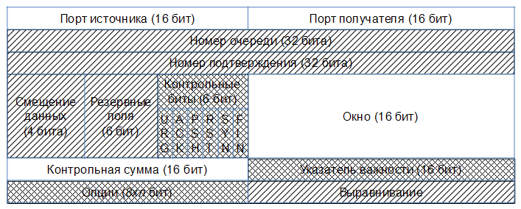
Формат TCP заголовка. Поля, в которых возможно безусловное вложение, заштрихованы, а поля, вложение в которые возможно лишь при определенных условиях, отмечены двойной штриховкой.

Slide 70
Лекция 5. Идеальные и почти идеальные СГС. Определение. СГС называется идеальной (совершенной, безусловно необнаруживаемой), если ее обнаружение, при использовании наилучших статистических методов, равносильно случайному угадыванию ее наличия или отсутствия. Определение: СГС называется почти идеальной (σ-необнаруживаемой), если при использовании наилучших статистических методов min{P_{m},P_{fa}} ≥ σ, где P_{m} – вероятность пропуска СГС, P_{fa} – вероятность ложного обнаружения СГС. Можно ли, вообще, построить идеальные (ИСГС) или почти идеальные (ПИСГС)?

Slide 71
Ответ на этот вопрос зависит от следующих условий: 1. СГС с заданным ПО или с выбираемым. 2. Требуется ли относительно высокая скорость вложения или достаточно обеспечить низкую скорость (малое количество вкладываемых бит). 3. Требуется автоматическая СГС или с участием человека. 4. Требуется ли устойчивость СГС к удалению вложенного сообщения. 5. Имеется ли естественный шум в канале обнаружения СГС. 6. Задана ли в точности статистическая модель ПО (теоретическая, модельно-обусловленная СГС) или речь идет о практической СГС, где статистические модели ПО, обычно, известны лишь частично.

Slide 72
Существование ИСГС (или ПИСГС) при перечисленных выше условиях: 1. Если ПО может выбираться и допустимо участие человека, то ИСГС реализуема в Л-СГС с использованием хеш-функций (х.ф.), (см. лекцию 4). 2. Если допустимо вложение даже малого количества бит, то ИСГС реализуема для любых выбираемых ПО автоматически с использованием х.ф. (такой метод называется еще “rejection-sampling” – см. лекцию 4). 3. Если в канале имеется естественный шум, то построение ИСГС, устойчивых к атаке удаления, возможно при малой скорости вложения (см. лекцию 6. “СГС в каналах с шумами”). 4. Если задана точная статистическая модель ПО, то построение ИСГС, устойчивой к атаке удаления, возможно (см. следующие разделы лекции). 5. Если статистическая модель ПО в точности не известна, то возможно построение ПИСГС с малой скоростью вложения (см.следующие разделы лекции).

Slide 73
Уточнение критерия ИСГС и ПИСГС: P_{c} – статистическое распределение, полностью описывающее ПО C(n), n =1,2…N. P_{w} – статистическое распределение, полностью описывающее СГ C_{w}(n) при выбранном методе вложения. Определение. Относительной энтропией СГС называется (если X – непрерывное множество наблюдения СГС), (1) (если X – дискретное множество наблюдения СГС), При любых статистических методах обнаружения СГС справедливы неравенства: (2) (3) где (4) априорные вероятности отсутствия и присутствия СГС.

Slide 74
Если P_{fa} = 0, то из (2) следует, что (5) СГС будет ИСГС, если (6) СГС будет ПИСГС, (или ε-ИСГС), если или (7) Пример. Положим D(P_{w}||P_{c})= 0.1, тогда, если P_{fa} = 0, то P_{m} ≥ 2^{-D} ≈ 0.933. Определение. Расстоянием Бхаттачариа (Bhattacharyy) между двумя вероятностными распределениями P_{w} и P_{с} называется где (8)

Slide 75
При любых статистических методах обнаружения СГС справедливы неравенства: (9) где если (10) СГС будет ИСГС, если (11) СГС будет ПИСГС, (или ε-ИСГС), если (12) Замечание. Расстояние Бхаттачариа (РБ) - симметричная функция, т.е. в отличие от относительной энтропии (ОЭ), которая несимметрична РБ не удовлетворяет свойству “треугольника” однако его модификация этому свойству удовлетворяет.

Slide 76
Модельно-обусловленная (model-based) СГС. В этом случае предполагается, что при разработке и обнаружении СГС статистические свойства ПО известны в точности. 1.C(n) є N при n ≠ n`. Тогда можно построить ИСГС при вложении: где (13) Действительно, C_{w}(n) є N при n ≠ n` и т.е. P_{w} = P_{c}. 2. ПО является окрашенным гауссовским шумом. C(n) є N при n ≠ n` и задается известной матрицей корреляций R_{c}.

Slide 77
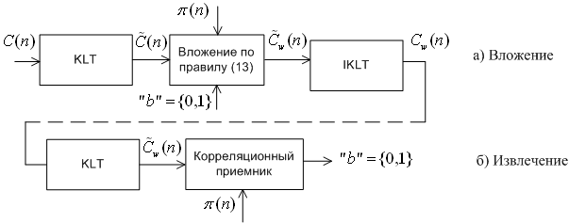
Тогда ИСГС обеспечивается при следующих способах вложения и извлечения информации: Здесь введены обозначения: KLT – Преобразование Карунена-Лоэва, которое преобразует “окрашенный” гауссовский шум в “белый” (с независимыми отсчетами) гауссовский шум . IKLT – обратное преобразование Карунена-Лоэва.

Slide 78
3. C(n) имеет произвольное статистическое (не гауссовское) распределение P_{с} с независимыми отсчетами. Тогда можно обеспечить построение ИСГС при вложении и извлечении по правилам: (14) если (15) если где F(.) – преобразование случайной негауссовской величины C(n) с к гауссовской случайной величине N (0, σ²_{c}). F⁻¹(.) – обратное преобразование к преобразованию F(.).

Slide 79
Замечание 1. Во всех случаях предполагается, что для вложения и извлечения необходимо в точности знать σ_{с}², R_{c}, а в последнем случае P_{c}. Замечание 2. Во всех случаях СГС является “робастной”, т.е. может противостоять атаке о удалению возможно скрытого сообщения. Это достигается при помощи ПОП π(n) длиной N, выбираемой по секретному ключу, и корреляционного приемника (15). Однако, чем больше N, тем меньше скорость вложения. (Возможны и более изощренные атаки по удалению вложенной информации – см. лекции далее). Замечание 3. Расчет вероятностей ошибок можно для различных типов детекторов (“слепой” и информированный) производить по формулам (12) и (19) из лекции 3.

Slide 80
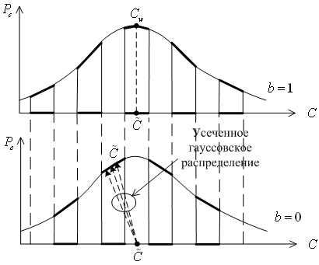
4. C(n) є N при n ≠ n`. Метод погружения с квантованием СМ. (В дальнейшем этот метод будет изучаться более подробно в разделе 2. “ЦВЗ”.) Метод погружения и извлечения бита “b” в отсчет C(n) очевиден из рисунка, причем извлечение происходит без ошибок при любом ПО. Скорость равна 1 бит/отсчет. СГС оказывается ИСГС и робастной относительно небольшого аддитивного шума.

Slide 81
СГС, построенные при неполном знании распределений ПО. (Это дает подход к практической реализации СГС для типичных ПО (аудио и видео)). 1. Аддитивное вложение в гауссовские ПО с нулевыми средними и неизвестной, при построении СГС, матрицей корреляций. Тогда (15) где R_{c} – матрица корреляций ПО, R_{w} – матрица корреляций СГС, R = (R_{w} + R_{w})/2. Для метода погружения по (13) и экспоненциальной матрице Можно доказать [ ], что (16) где

Slide 82
Пример. r = 0.5, δ = 1.01, N = 500, тогда по (16) r = 0.9, δ = 1.01, N = 500, тогда по (14) (Напомним, что ). Видно, что при малых корреляциях отсчетов это ПИСГС. Данная СГС оказывается робастной относительно аддитивной помехи. для информированного декодера, для “слепого” декодера, где (см. лекцию 3). Пример. η_{w} = 100, η_{a} = 70, N₀ = 5, N = 500; тогда P_{l} ≥ 0.16, P ≥ 3·10⁻⁴ и на этом интервале можно секретно погрузить 100 бит. При больших корреляциях между отсчетами ПО система перестает быть ПИСГС даже при малой скорости вложения. (Однако, это потенциальные условия обнаруживаемости СПО, а при использовании реальных одномерных или даже двумерных статистик, СГС может оставаться ПИСГС.)

Slide 83
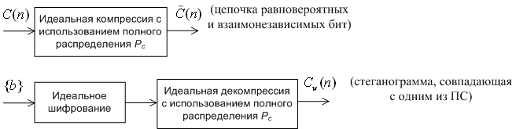
2. СГС, реализованные с использованием методов сжатия ПО. 2.1. Идеальное сжатие. Такая СГС будет идеальной, но она практически нереализуема по двум причинам: - распределение P_{c} для реальных ПО никогда не известно полностью, - даже если бы P_{c} было в точности известно, реализовать практически идеальное сжатие невозможно.

Slide 84
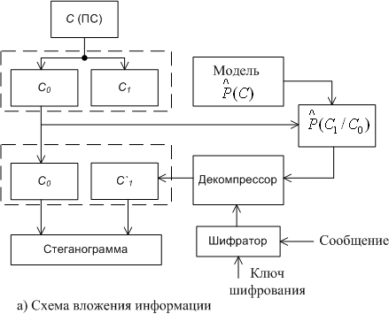
2.2. Сжатие по частично известной статистике ПО [ ]. СМ делится на 2 части: С₀ и С₁, где С₀ сохраняется в СГ. Известная о ПО статистика используется для оценки условной вероятности . Зашифрованное сообщение поступает в виде криптограммы (ПОевдослучайной последовательности) на вход декомпрессора, который использует условное распределение . Результат компрессии С`₁ заменяет часть ПО - С₁. Объединение С₀ и С₁ дает стеганограмму.

Slide 85
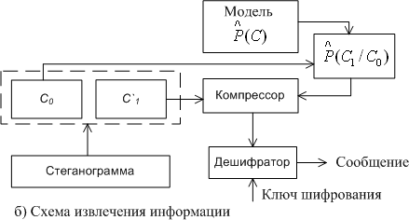
Частный случай. В качестве С₁ используются НЗБ некоторых коэффициентов DCT изображения. Моделирование такой СГС показало достаточно высокую скорость вложения информации и распределения НЗБ DCT коэффициентов в стеганограмме близкие к их распределениям в ПО. Замечание. Фактически, данный метод состоит в более точной оценке распределения НЗБ DCT коэффициентов по реальному ПО и использованию этой статистики при вложении информации.

Slide 86
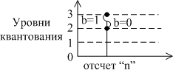
2.3. Адаптивная модуляция процедуры квантования (АК) (Perturbed Quantization Steganography (PQS) [ ]). 2.3.1. Вложение при помощи обычной модуляции квантования. С(n) – непрерывная по амплитуде последовательность отсчетов или квантованная с повышенной точностью (например, 16-битовые отсчеты WAV или при передаче медицинских изображений). Метод вложения (17) где - квантование отсчета С(n) до ближайшего четного уровня, - квантование отсчета С(n) до ближайшего нечетного уровня. Иллюстрирующие примеры:

Slide 87
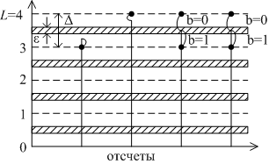
Свойства данной СГС: - скорость вложения 1 бит/отсчет, - для декодирования не требует знания ПО, - подвержена атаке по удалению вложения (рандомизация квантования), - легко обнаруживается. Для преодоления последнего свойства и была предложена СГ-АК. Основная идея: использовать при вложении в квантователе тот факт, что атакующему никогда не известны отсчеты ПО до квантования. Метод погружения иллюстрируется рисунком: Вложение производится только в те отсчеты, которые попадают в интервал шириной ε, вокруг середин (промежутков) между уровнями. В этом случае отсчет квантуется в ближайший четный уровень, если b b = 0 и в нечетный, если b = 1. Атакующий не может обнаружить “аномалию” квантования, поскольку ему никогда не известны значения отсчетов ПО до квантования. Кроме того, распределение амплитуд отсчетов на ε–интервале близко к равномерному и поэтому после вложения статистика отсчетов изменяется мало.

Slide 88
Проблема. Как определить на приеме (при декодировании) отсчеты с вложением? Решается при помощи использования “wet paper codes (WPC)”: b = (b₁, b₂, …b_{k})^{T}, b_{i} = {0,1}^{k}, “T” – транспонирование, n₀ – количество отсчетов, куда надо вложить эти k бит. H – kxn₀ двоичная матрица, которая генерируется легальными пользователями по заранее распределенному стегоключу. S_{p}(n) = C_{q}(n)mod2, n = 1, 2…, где C_{q}(n) – величина C(n), квантованная до ближайшего уровня при выборе интервала квантования Δ и числа уровней квантования L. (Видно, что C_{q}(n)mod2 принимает значения 0 и 1, соответствующие четным и нечетным уровням квантования.) - множество отсчетов, куда допустимо погружение по методу АК. Метод погружения: (18) Необходимое условие решения матричного уравнения (18) (19) где - двоичная (kxm) подматрица H, полученная при помощи удаления из Н всех столбцов с номерами, не принадлежащими Е_{ε}, m – количество отсчетов среди n₀, куда можно погружать информацию по методу PS.

Slide 89
Можно доказать [7], что m ≈ k, когда n₀ → ∞, т.е., в среднем, при больших длинах n₀ блоков, в каждый из них можно будет погрузить k = m бит информации. Декодирование: (20) Видно, что в отличие от обычных кодов с исправлением ошибок, WPC имеют значительно более сложную процедуру кодирования (нужно решать линейную систему), чем декодирования (умножение матрицы на вектор). Замечание 1. Поскольку длина блоков n₀ может быть велика (сотни и тысячи бит), то для решения уравнения (18) нужно использовать специальные вычислительные методы [ ]. Замечание 2. В СГ должна содержаться дополнительная информация о числе бит, вкладываемых на этом блоке k (она вкладывается в заголовок длиной d бит). Доказывается [ ] граница: для вероятности P_{e}(k, d, n₀, P_{w}) такого события, что в блок из n₀ отсчетов не удастся вложить k бит, при заголовке длиной d и при вероятности погружения в отсчет P_{w}: (21) где

Slide 90
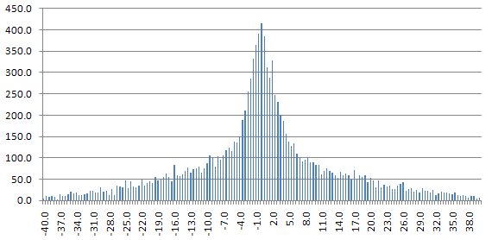
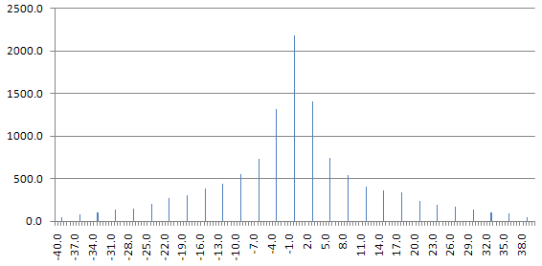
2.4 СГ-АК после двойной компрессии[12].
Метод, использующий двойное сжатие изображений в формате JPEG
Гистограмма DCT коэффициента С21 до первого квантования
Гистограмма DCT коэффициента C21 , Q = 88%, q21 = 3 (после квантования).

Slide 91
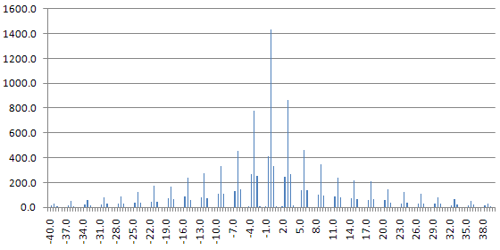
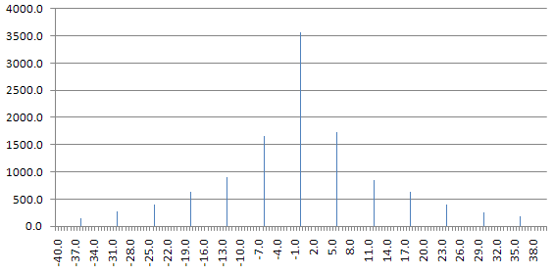
Гистограмма DCT коэффициента С21 после преобразования JPEG изображения, выполненного с показателями качества Q=88% к формату bmp
Гистограмма DCT коэффициента C21 , после BMP-Jpeg-BMP
Q = 76%, q21 = 6

Slide 92
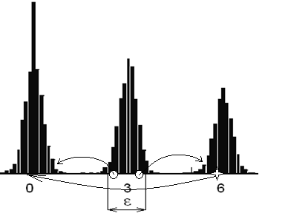
Участок гистограммы коэффициента С21 до второго квантования
АК (при двойном сжатии) вложение
.
Правило выбора коэффициента: kq_{ij}⁽¹⁾ = lq_{ij}⁽²⁾ + q_{ij}⁽²⁾ / 2,
где k и l – целые числа, - шаги квантования .
Общее количество изменяемых коэффициентов: :
где z_{ij} = 1, если (q_{ij}⁽¹⁾, q_{ij}⁽²⁾) являются «сотрудничающей парой» и z_{ij} = 0, в противоположном случае; .

Slide 93
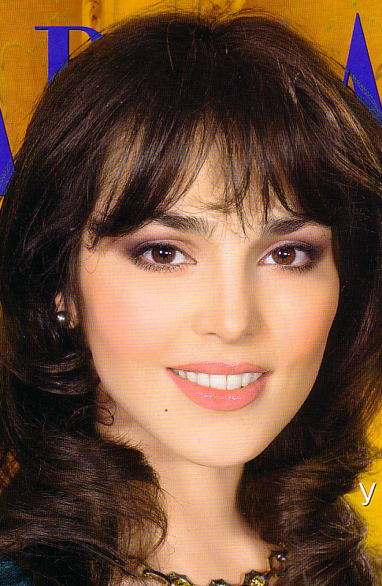

Исходное BMP ПО
Изображение после жвоейного сжатия Q₁ = 88%, Q₂ = 76%

Slide 94

Изображение после двойного сжатия и вложения 65622 бит,
Q₁ = 88%, Q₂ = 76%

Slide 95
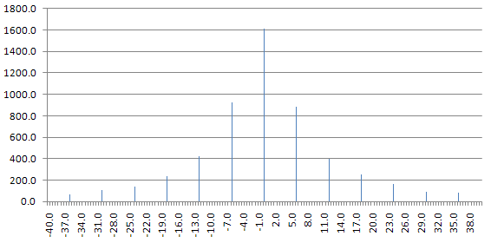
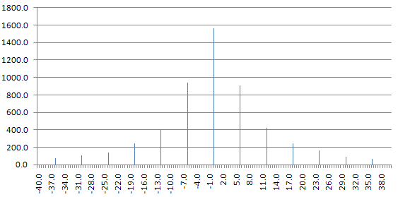
Гистограмма DCT С₂₁ изображения после двойного сжатия Q₁ = 88%, Q₂ = 76%
Гистограмма DCT С₂₁ изображения после двойного сжатия и вложением 65622 bits, Q₁ = 88%, Q₂ = 76%
Видно, что гистограммы практически совпадают, что говорит о высокой стойкости СГ-АК.

Slide 96
Секретность СГС – PQS. Воспользуемся критерием относительной энтропии для одномерной статистики: (22) где - одномерное распределение, соответствующее ПО после квантования, - одномерное распределение, соответствующее СГС – PS, N - общее число наблюдаемых отсчетов, L - количество уровней квантования. Легко проверить, что где интервал квантования. где где

Slide 97
Экспериментальные результаты для гауссовского ПО. Видно, что число секретно погружаемых бит тем больше, чем меньше параметр ν = ε/Δ (т.е. чем уже область вложения). Для реальных ПО эти соотношения, вообще говоря, не выполняются. Одномерная статистика недостаточна для обнаружения PS. PS могут эффективно обнаруживаться (при не слишком малых ν) для реальных аудио сигналов [ ]. Если мы положим, что в среднем число погружаемых бит равно N P_{w}, то число секретно погружаемых бит m (при D(P_{c}||P_{w}) = 0.1) будет равно m = N P_{w} =
ν = ε/Δ | D₁ | P_{w} | m
0.005 | 6.588·10⁻¹¹ | 0.00498 | 7.56·10⁶
0.01 | 2.6·10⁻¹¹ | 0.00973 | 3.78·10⁶
0.025 | 1.647·10⁻⁹ | 0.025 | 2.5·10⁶
0.05 | 6.58·10⁻⁹ | 0.05 | 7.5·10⁵
0.1 | 2.6·10⁻⁸ | 0.1 | 3.8·10⁵
0.25 | 1.6·10⁻⁷ | 0.249 | 1.5·10⁵
0.3 | 2.372·10⁻⁷ | 0.299 | 1.26·10⁵
0.5 | 6.592·10⁻⁷ | 0.499 | 7.56·10⁴
1.0 | 2.641·10⁶ | 0.997 | 3.77·10⁴

Slide 98
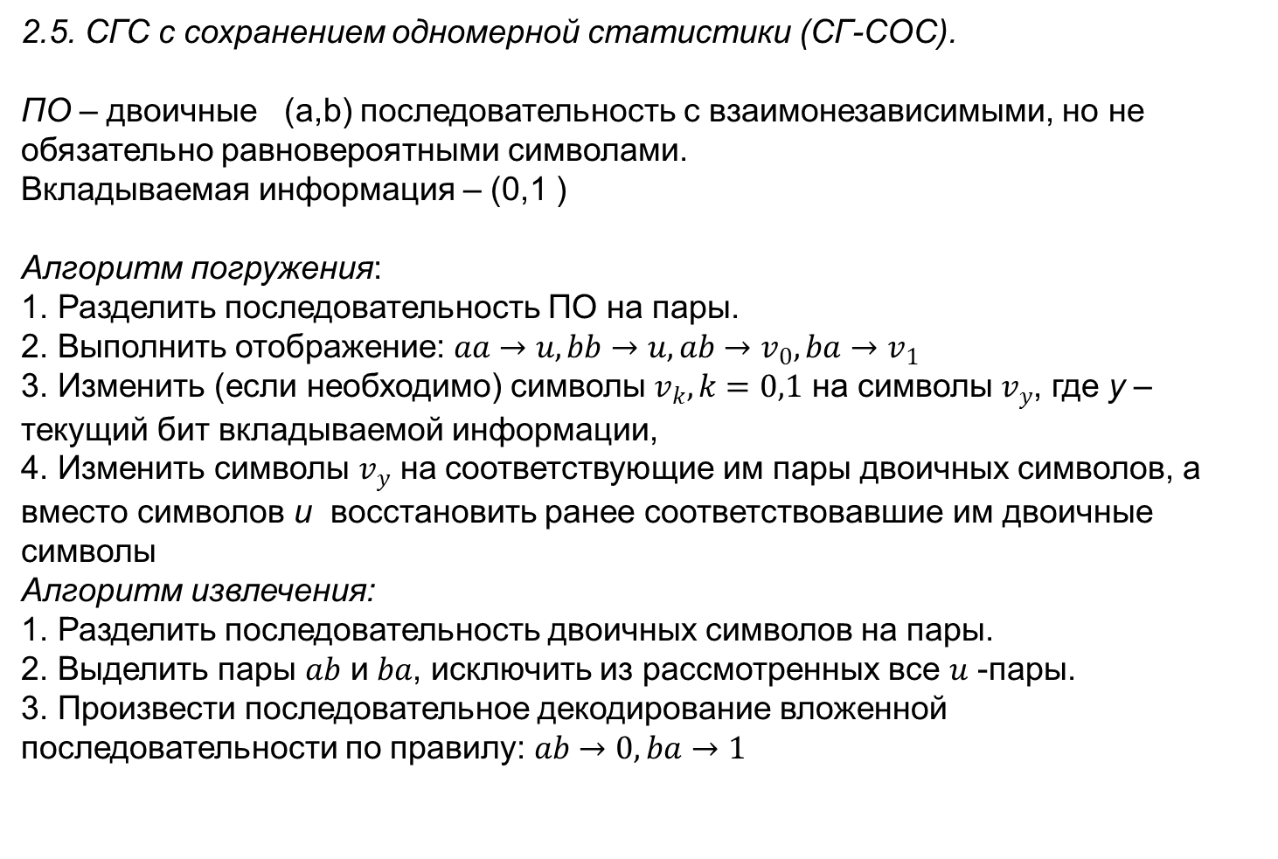

Slide 99
Пример:

Slide 100
Свойства
При отсутствии помех извлечение производится без ошибок.
Длина СГС равна длине ПО.
Одномерная статистика (т.е. вероятности появления «a» и «b») в СГС сохраняются такими же, какими они были в ПО.
Вложение информации существенно искажает последовательность бит, представляющую ПО. Более того, даже если вложенная информация извлечена верно, ПО не может быть всегда восстановлена такой же, какой она была на самом деле. (Действительно, если в СГС принята пара «ab», то не известно, была ли эта пара равна «ab» или «ba», а известно лишь, что они не могли быть равной «aa» или «bb»).
Количество бит вложенных в ПО длины «n» всегда будет меньше, чем n⁄2 и данная величина будет зависеть от статистики ПО (P(a),P(b)).
Свойство 4 приводит к тому, что данный метод может применяться не ко всему ПО, а лишь к некоторой его части, которая слабо влияет на восприятие всего ПО, например, к НЗБ.

Slide 101
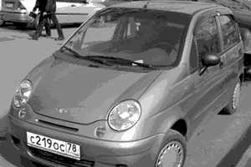

На рисунках показано изображение без вложения и тоже самое изображение с вложением 3 000 бит, тогда как потенциальные возможности вложения в НЗБ данного изображения составляют около 4 740 бит.

Slide 102
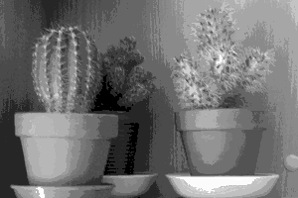

Пример 100% вложения информации СГ-СОС
Поскольку изображения имеют различные распределения яркости, пропускная возможность будет меняться по мере изменения ПО. Рассмотрим несколько изображений и получим возможный объем дополнительной информации, которую можно было бы вложить в них..
1. Размер изображения 200x300px. N_{max} = 6,330 bits.
Слева – исходное изображение, справа – изображение с вложением.

Slide 103
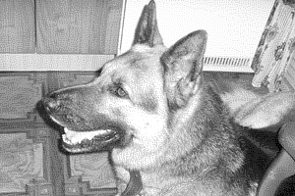

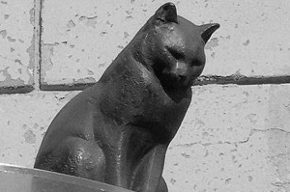

2. Размер изображения 200x300px. Nmax = 12,057 bits.
3. Размер изображения 199x300px. Nmax = 11,443 bits.

Slide 104
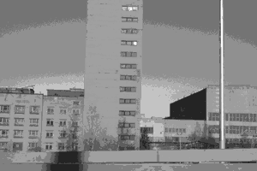



4. Размер изображения 200x300px. Nmax = 4,051 bits.
5. Размер изображения 200x300px. Nmax = 13,747 bits.

Slide 105
Полученные результаты представлены в таблице ниже
№ | car | 1 | 2 | 3 | 4 | 5
N_{max} | 4,740 | 6,330 | 12,057 | 11,443 | 4,051 | 13,747
Представленные данные позволяют сделать вывод о том, что в среднем 5000-10000 бит дополнительной информации могут быть встроены в 8-битное изображение в градациях серого, содержащее 200x300px.
В этом методе возможный объем встраивания зависит от размера и распределения яркости изображения, которое изменяется при изменении глубины цвета изображения.

Slide 106

Steganalysis of SG-LSB-R method:
Сравнение методов стегоанализа СГ-НЗБ и СГ-СОС
Visual attack
Визуальная атака означает извлечение НЗБ из изображения. Четкий контур содержания изображения означает отсутствие встраивания, иначе мы увидим шумы, которые будут зависеть от размера встраивания.
Визуальная атака на исходное изображением

Slide 107


.
СГ-НЗБ СГ-СОС
3,000 бит информации может быть вложено. В случае СГ-НЗБ мы получаем малошумную картину. В то время как в случае метода СГ-СОС факт встраивания не может быть обнаружен достаточно просто и необходимо сравнение с исходным изображением. При уменьшении вложенной информации (например до 1000 бит и ниже) факт встраивания становится неочевидным.

Slide 108
Другие методы стегоанализа на СГ-СОС
Исследованы следующие атаки:
Статистическая атака первого порядка (FOSA)
Статистическая атака второго порядка (SOSA)
Атака, основанная на подсчете нулей в гистограмме (ZHA)
Атака, основанная на сравнении соседних значений гистограммы (NVA)

Slide 109


Результаты атак
method | FOSA | SOSA | ZHA | NVA
СГ-СОС | detected | not detected | not detected | not detected
СГ-НЗБ | detected | detected | not detected | not detected
3,000 были вложены, однако SOSA не обнаружил этот факт.

Slide 110




Визуальная атака СГ-НЗБ (слева) и СГ-СОС (справа), вложено 3,000 бит

Slide 111
Выводы
прямое использование метода СГ-СОС приводит к недопустимым искажениям ПО.
Данный метод может быть использован как усовершенствоанный метод СГ-НЗБ

Slide 112

Лекция 6. СГС на основе каналов с шумом. Особенности модели: - обнаружение ведется по зашумленной версии C_{w}(n), - ПО может быть в точности известно атакующему. Практические приложения: - передача СГ по каналам спутниковой, мобильной и оптико-волоконной связи, - перехват по побочным каналам, - имитация каналов с шумом.
112

Slide 113
Основная идея построения СГС в каналах с шумами: “Замаскировать” вложенное сообщение под шум канала. Задача атакующего в данной установке: Отличить, присутствует ли только наложение шума канала, или суммы шума канала и стегосигнала. Упрощение разработки СГС по сравнению с “классическим” случаем. Описание статистики шума канала проще, чем статистики ПО. Два основных типа канала: 1. Двоичный симметричный канал без памяти (BSC). 2. Гауссовский канал с белым шумом. Ограничение. Будем предполагать, что легальный и нелегальный каналы совпадают.
113

Slide 114
1. СГС на основе BSC. (Канал факсимильной связи.) Погружение: (1) - сложение по модулю 2. После прохождения C_{w}(n) по BSC получаем: (2) Атака по обнаружению СГС: 1. (C(n) – в точности известно атакующему) (3) 2. Тестирование двух гипотез: - последовательность Бернулли с параметром P₀, - последовательность Бернулли с параметром
114

Slide 115
Очевидный метод тестирования: H₀, если H₁, если (4) где H_{w}(X) – вес Хэмминга последовательности X. некоторый порог. Эффективность обнаружения СГС определяется вероятностями P_{fa} и P_{m}: (5) где Точный расчет по (5) оказывается сложным для N > 10³. Поэтому воспользуемся критерием относительной энтропии (см. лекцию 5).
115

Slide 116
Для модели BSC, где X = {0,1}, получим (6) Граница для P_{fa} и P_{m} (см. лекцию 5) (7) где D – рассчитывается по (6). Найдем вероятность ошибки P_{e} при извлечении секретного бита легальным пользователем для информированного декодера. Решающая схема: (8) где λ – некоторый порог, N₀ – количество отсчетов ПО, которое используется для вложения одного бита.
116

Slide 117
Подставляя (1) и (2) в (8), получаем Λ = Λ_{b} для b = 0 и b = 1, где (9) Тогда (10) где (11) H_{w}(π) – хэмминговский вес последовательности π(n), n=1,2…N. (12) Подставляя (12) и (11) в (10) получаем (13) Аналогично можно получить, что (14)
117

Slide 118
Поскольку последовательность π(n) известна при декодировании, то можно получить P(0/1) = P(1/0), выбирая λ = S/2, что дает (15) Для упрощения (15), применим сначала границу Чернова к внутренней сумме в (15): (16) и подставляя (16) в (15) получим (17) Наконец, используя формулу Бинома Ньютона, получим в (17) поскольку (18)
118

Slide 119
Оптимизационная проблема при разработке СГС в каналах с шумом: Дано D (секретность), P₀ (состояние BSC), P_{e} (надежность декодирования). Требуется найти оптимальные параметры P_{w} и N, которые максимизируют число секретно вкладываемых бит m = N/N₀. где (19) Пример. D=0.1, P₀=0.01, P_{e}=0.001. Тогда m=263 для N=13739100, P_{w} = 6.27·10⁻⁷. Если мы ограничим N≤10⁶, тогда m=19 при P_{w} = 8.623·10⁻⁶. Замечание. Если легальный и нелегальный BSC имеют разные параметры P_{0m}, P_{0w}, соответственно, то вместо (19) получим: где (20)
119

Slide 120
2. СГС на основе гауссовских каналов. Погружение: (21) где амплитуда погружения. После прохождения C_{w}(n) по гауссовскому каналу, получим: (22) где Атака по обнаружению СГС: 1. (С(n) – в точности известно атакующему). 2. Тестирование двух гипотез: (23) Очевидный метод тестирования известен из математической статистики, но удобнее воспользоваться “техникой” относительной энтропии для двух гауссовских распределений.
120

Slide 121
(24) где После вычисления интеграла (24) и простых преобразований получаем (25) где (отношение сигнал/шум (SNR)). Для больших SNR, обеспечивающих секретность СГС, получаем из (25) (26) Выразим из (26) , как функцию N и D: (27)
121

Slide 122
Найдем вероятность ошибки P_{e} при извлечении секретного бита легальным пользователем для информированного декодера. Решающая схема. (28) Подставляя (21) и (22) в (28) получаем (29) Вероятность ошибки P_{e} = P(0/1) = P(1/0) легко находится из (29) с учетом того, что Λ – гауссовская величина: (30) где
122

Slide 123
После простых вычислений E{Λ} и Var{Λ} получим (31) Подставляя (27) в последнее равенство, получим (32) Замечание. Для формулы Q(x) справедлива граница [ ]: (33) Подставляя (33) в (32) получаем (34) Пример. Выберем D=0.1, N=1000. Тогда P_{e}≤3·10⁻⁴. Вывод. Для любого уровня секретности D можно погрузить секретно любое количество бит m, извлекаемых легальным пользователем с заданной надежность P_{e}. Открытая проблема. Вывести соотношение аналогичное (32) для гауссовских каналов различной зашумленности у легального пользователя и атакующего.
123

Slide 124
Общие выводы по СГС в каналах с шумом. 1. Это единственный случай, когда можно обеспечить секретность СГС при атаке с ПС, известным в точности. 2. Выбор типа канала (BSC или гауссовский) зависит от того, в каком месте линии связи можно вкладывать и извлекать информацию. 3. Для построения СГС и атаки на нее не требуется знания статистики ПС. 4. В случае BSC количество надежно и секретно погружаемых бит ограничено, тогда как для гауссовского случая можно надежно и секретно вложить любое количество бит, однако, скорость передачи стремиться к нулю при N → ∞. 5. Использование корректирующих кодов позволяет несколько увеличить скорость вложения, но она по-прежнему стремиться к нулю, в противоположность обычным системам связи, где по Теореме Шеннона можно получить сколь угодно высокую достоверность при постоянной ненулевой скорости меньшей, чем пропускная способность канала связи. 6. При увеличении количества m вкладываемых бит в гауссовском случае, обеспечение высокой секретности требует уменьшения амплитуды погружения, что может привести к практической нереализуемости СГС.
124

Slide 125

Стегосистема с рассредоточением во времени (СГ-РВ)
(35)
Для обнаружения СГ-РВ атакующий (при знании ) должен выполнить тестирование:
(36)

Slide 126
Оптимальное тестирование (обнаружение) по методу максимального правдоподобия
(37)
Подоптимальное тестирование*:
Этот метод физически очевиден.
(38)
Эффективность обнаружения оценивается (как обычно) двумя вероятностями:
*) В работе [ ] доказывается, что оптимальное правило решения (37) дает точно такие же результаты, как и подоптимальное (38).

Slide 127
В работе [ ] доказывается, что если положить то для будет справедлива оценка:
(39)
Для вероятности ошибки бита, извлекаемого легальным пользователем (при его знании стегоключа и следовательно отсчетов с вложениями) справедливо соотношение (31).
Пример.
Тогда удается вложить 215 бит с вероятностью ошибки извлечения
и с вероятностью ошибки обнаружения СГ-РВ

Slide 128
Использование корректирующих кодов позволяет повысить эффективность СГ-РВ.
В этом случае вложение выполняется по правилу:
(40)
Декодирование выполняется по правилу:
(41)
Вероятность ошибочного декодирования кодового слова (по аддитивной границе)
Пример.
Тогда для симплексного кода с параметрами (1023,10,512) можно вложить 442 бита.

Slide 129

Форма аудио сигнала в канале с шумом (а) и этого же сигнала с вложением по методу СГ-РВ при (б).
Видно, что визуально присутствие вложения не обнаруживается. (Для подсказки отсчеты с вложением помечены стрелками).
Можно убедиться, что и на слух вложение не обнаруживается.
(Невозможность обнаружения оптимальным статистическим методом была доказана ранее)

Slide 130
Лекция 7. «Слепой» стегоанализ (Blind steganalysis [ ]) Классификация методов стегоанализа:
1. Направленный (targeted) стегоанализ. (Изучается стегосистема и выясняются статистические отличия ПС и СГ. Примерами являются χ² атака на JSTEG и парновыборочная атака на СГС-НЗБ). 2. Различающий (distinguishing) стегоанализ. (СГ обрабатывается таким образом, чтобы получить аппроксимацию ПС, которое использовалось в данной СГ. Далее сравниваются СГ и аппроксимация.) 3. «Слепой» стегоанализ. (Производится «обучение» идентификатора СГ по большому количеству СГ и ПС, что позволяет выработать в некотором смысле оптимальный алгоритм, принимающий решение о том, является ли представленный образец ПС или СГ (См. далее в лекции «Векторный классификатор» (Support Vector Machine).

Slide 131
Аппроксимация ПС по представленной СГ [ ].
4 пикселя
Изображение в формате JPEG
Преобр. к формату BMP
Преобр. к формату JPEG
Преобр. «вырезания»
J₁
J₂
Формирование векторного функционала F
Сравнение ||F(J₁)-F(J₂)||
Формирование векторного функционала F
Интуитивное обоснование такой аппроксимации ПС. «Вырезанное» СГ-изображение аналогично по восприятию ПС и тогда его DCT-коэффициенты должны иметь примерно ту же статистику, что и исходное ПС. Действительно, решетка декомпрессии 8х8 «не видит» предыдущую JPEG-компрессию и поэтому новые DCT-коэффициенты не будут подвержены влиянию погружения информации
Рис. 1
131

Slide 132
Векторный классификатор (Support Vector Machine-SVM) Метод опорных векторов (МОВ).
Постановка задачи обнаружения СГС с предварительным обучением.
База изображений
C₁(n)
1
Алгоритм
погружения для
заданной СГС
S₁(n)
Выделение
характерных
признаков
SVM
ПС
или
СГС
C_{k}(n)
l
S_{k}(n)
Тестируемое
изображение
Две фазы обнаружения: 1. Тренировка: {x_{i},y_{i}}, i=1,2,..k, y_{i} {-1,1}, x_{i} R_{d} (вектор характерных признаков). y_{i}=1, если x_{i}=СГ, y_{i}=-1, если x_{i}=ПС 2. Принятие решения: S(n)→x ПС или СГС (?)
Рис. 2
132

Slide 133
Построение классификатора на основе SVM. Основные типы SVM: 1. Линейные сепарабельные SVM 2. Линейные несепарабельные SVM 3. Нелинейные SVM Иллюстрация типов SVM для двумерного пространства признаков.
а) Тип 1
б) Тип 2
в) Тип 3
Рис. 3
SVM строит гиперплоскость (1,2) или гиперкривую (3), которые наилучшим образом разделяют пары (x_{i}, +1) и (x_{i}, -1).

Slide 134
Реализация SVM для трех случаев. 1. Линейная сепарабельная SVM. Уравнение гиперплоскости в R^{d}: wx+b=0, где w=(w₁, w₂,.., w_{d}) x=(x₁, x₂,.., x_{d}) b R¹ (вещественное число) Определение. Интервалом разделения гиперплоскостью множеств X₊₁=(x_{i}, +1) и X₋₁ =(x_{i}, -1), i=1,2,..,k (“margin”) будем называть сумму m=m₊+m₋, где m₊ это кратчайшее расстояние от гиперплоскости до ближайшей x_{i} X₊₁, а m₋ это кратчайшее расстояние от гиперплоскости до ближайшей x_{i} X₋₁. SVM для случая 1 строит гиперплоскость, которая максимизирует m (margin).
(1)
Наглядно w это перпендикуляр к гиперплоскости, а |b|/||w|| - это кратчайшее расстояние от гиперплоскости до начала координат, ||.|| - евклидова метрика в R^{d}
134

Slide 135
Если гиперплоскость, разделяющая выборки ПС и СГ существует (как в случае типа 1), то должны выполняться условия:
(2)
Для любой гиперплоскости, удовлетворяющей (2) margin («маржа») будет равна 2/||w|| Минимизация «маржи» эквивалентна минимизации по w и b Лагранжиана:
(3)
SVM (для случая 1) и решает эту задачу, правда при некоторой модификации (3) [ ].
Правило классификации: y=sgn(wx+b) Напомним, что если y=1, то x=СГ, если y=-1, то x=ПС.
(4)
135

Slide 136
2. Линейная несепарабельная SVM (Рис. 3б) Тогда ограничения (2) могут быть модифицированны следующим образом:
Те тренировочные пары, которые окажутся на «неправильной» стороне гиперплоскости будут иметь (см. рис. 3б). Задача оптимизации выбора гиперплоскости состоит в минимизации общей ошибки классификации при максимизации «маржи» , где C - постоянная , которая контролирует ошибки идентификации.
Решение такой задачи эквивалентно минимизации по w, b и ξ_{i} следующего Лагранжиана:
(5)
SVM также решает эту задачу. Правило классификации такое же, как и для сепарабельных систем, хотя сама классификация менее надежна.
136

Slide 137
2. Нелинейная SVM (Рис. 3в)
Общая идея состоит в том, что x_{j} сначала отображаются в евклидово пространство H большей (возможно неограниченной размерности) при помощи нелинейной функции Ф(x_{i}): а затем применяется линейная сепарабельная (или несепарабельная) SVM, тогда основная проблема состоит в выборе функции Ф(..). Правило классификации: y=sgn(w^{t}Ф(z)+b) Замечание 1. Преобразования Лагранжа требуют рассмотрения «ядерной» функции k(x_{i}, x_{j})=Ф(x_{i})Ф(x_{j}). Пример. Библиотеку программ для SVM можно найти в интернете: Ching-Chung Chang and Chih-Jen Lin. LIBSVM: a library for support vector machines, 2001. http://www.csie.ntu.edu.tw/~cjlin/libsvm Замечание 2. SVM используется не только для распознавания СГС, но и как эффективный метод для решения многих других задач распознавания (при игре на бирже, при идентификации пользователей по их биометрии и т.д.)
(6)
137

Slide 138
Формирование различных функционалов F(.).
Выбор наборов различных функционалов базируется на анализе методов вложения используемых СГС. В работе [ ] приводится следующий набор функционалов, предназначенных для обнаружения, прежде всего, таких стегосистем как F5, Outguess, MP, PS и т.д.
Функционал/характерный признак | Функционал F
Глобальная гистограмма
Индивидуальная гистограмма для 5 DCT мод
Дуальные гистограммы для 11 DCT величин (-5..5)
Вариация | V
L1 и L2, блочность | B₁, B₂
Взаимодействие | N₀₀, N₀₁, N₁₁
138

Slide 139





В данной таблице функционалы заданы следующими выражениями:
i, j=1,..,8, k=1,..,B
B – количество блоков 8х8 в изображении
d_{k}(i,j) – массив DCT-коэффициентов
Q(i,j) – массив коэффициентов квантования
H_{r} – глобальная гистограмма
r=L,..,R, L=min_{k,i,j}(d_{k}(i,j)), R=max_{k,i,j}(d_{k}(i,j))
h_{r}^{ij} – индивидуальная гистограмма (гистограмма для фиксированных i и j)
g_{ij}^{d} – дуальная гистограмма
δ(u,v)=1, если u=v, иначе 0
I_{r} , I_{c} – вектор блоков 8х8 по горизонтали или по вертикали
B_{α} – блочность
M, N – размерность изображения пикселях
x_{ij} – значение яркости пикселя распакованного JPEG-изображения
С – массив взаимодействия
139

Slide 140
Оценка эффективности распознавания СГС. Напомним критерий эффективности обнаружен СГС:
P_{m} – вероятность пропуска СГС; другое название “false negative” P_{FN} P_{fa} – вероятность ложной тревоги (ложного обнаружения); другое название “false positive”) P_{FP} Эквивалентные критерии: 1- P_{m} = P_{TP} (true positive probability) 1- P_{fa} = P_{TN} (true negative probability) Возникает вопрос: Как выразить возможные соотношения между P_{m} и P_{fa}? Определение. ROC-кривой (The Receiver Operating Characteristic curve) называется кривая, показывающая взаимосвязь Ptp и Pfp , где первая величина откладывается по оси абсцисс (x), а вторая по оси ординат (y).
140

Slide 141
Пример построения ROC-кривых
I
I – идеальный классификатор
II - хороший классификатор
III - посредственный классификатор
IV - классификатор, равносильный случайному угадыванию
II
III
IV
Качество ROC-кривой в целом может быть оценено при помощи ρ (надежность обнаружения):
ρ =2А-1, где А – площадь под ROC-кривой.
Легко проверить, что ρ_{I} =1, ρ_{IV} =0, ρ_{I} > ρ_{II} > ρ_{III} > ρ_{IV} .
141

Slide 142

Надежность обнаружения методом «слепого анализа» для различных типов СГС и использовании функционалов, представленных в таблице на странице 10 для классификатора на основе линейного дискриминанта Фишера (уступающего по качеству SVM) [ ]
Функционал/признак | Метод
 | F5 | Outguess | MB1 | MB2
Глобальная гистограмма
Инд. Гистограмма для (2,1)
Инд. Гистограмма для (3,1)
Инд. Гистограмма для (1,2)
Инд. Гистограмма для (2,2)
Инд. Гистограмма для (1,3)
Дуальная гистограмма для -5
Дуальная гистограмма для -4
Дуальная гистограмма для -3
Дуальная гистограмма для -2
Дуальная гистограмма для -1
Дуальная гистограмма для 0
Дуальная гистограмма для 1
Дуальная гистограмма для 2
Дуальная гистограмма для 3
Дуальная гистограмма для 4
Дуальная гистограмма для 5
Вариация
L₁ блочность
L₂ блочность
Взаимодействие N₀₀
Взаимодействие N₀₁
Взаимодействие N₁₁
142

Slide 143
СТЕГАНОГРАФИЯ (В широком смысле). Англоязычный термин "Скрытие информации" (Information hiding (IH)). Определение. IH - это семейство методов, при помощи которых некоторое дополнительное сведение погружается в основное (покрывающее сообщение (ПО)) при сохранении хорошего качества ПО. Две основные части IH: 1. Собственно стеганография (стеганография). 2. Цифровые "водяные знаки" (ЦВЗ).
Лекция 8. Часть 2. Цифровые водяные знаки
Определение. Цифровыми водяными знаками (ЦВЗ, Digital Watermarking) называется практически невоспринимаемое изменение покрывающего объекта (ПО) с целью погружения дополнительного сообщения об этом ПО. Обычно дополнительное сообщение представляет собой идентификационный код собственника ПО. Иногда факт погружения должен оставаться неизвестным для посторонних. ЦВЗ должны быть устойчивы к естественным преобразованиям.

Slide 144
Задачи стеганографии: Погрузить дополнительное сообщение в ПО так, чтобы сам факт его присутствия в нем нельзя было бы обнаружить нелегитимным пользователям. Задача ЦВЗ: Погрузить дополнительные сведения (обычно идентификационный код автора) в ПО так, чтобы его нельзя было бы удалить, не ухудшив существенно качество ПО. (Факт такого вложения может и обнаруживаться нелегитимными пользователями.) Главное отличие СГС и ЦВЗ. В СГС факт погружения не должен обнаруживаться, а защита от преднамеренного удаления не всегда необходима. ЦВЗ не обязательно должны быть необнаруживаемы, но, как правило, защищены от удалений и ложных погружений.

Slide 145
Основные типы ПО, которые используются с ЦВЗ:
неподвижные изображения,
подвижные изображения (видео и TV),
аудио ПО (речь и музыка),
графические представления текстов и схем,
коды источников (для программ),
топология микро чипов,
описание химических формул,
интернет-протоколы.
Историческая справка: - Идентификация авторов на произведениях искусства, - «водяные знаки» на ценных бумагах и деньгах - штрих-код

Slide 146
Классификация систем ЦВЗ
По объему вкладываемой информации: - нульбитовые ЦВЗ (вкладывается только идентификационный код собственника)
- многобитовые ЦВЗ (вкладывается любая многобитовая изменяемая информация, напр. информация о пользователе, которому собственник разрешил использовать ПО)
По критерию секретности: -открытые (общедоступные) ЦВЗ (любой пользователь может обнаружить присутствие и извлечь ЦВЗ, без доп. полномочий),
- конфиденциальные ЦВЗ (только авторизованные пользователи могут извлекать ЦВЗ)
По способу извлечения: - ЦВЗ с информированным декодером (при извлечении ЦВЗ в точности известно ПО)
- ЦВЗ со слепым декодером (ПО в точности не известно даже собственнику ПО)

Slide 147
Критерии эффективности систем ЦВЗ
Для 0-битовых систем ЦВЗ:
вероятность P_{fa} ошибочного обнаружения ЦВЗ,
вероятность P_{m} необнаружения (пропуска) ЦВЗ.
Для многобитовых систем ЦВЗ:
вероятность P_{e} ошибки при извлечении бита легальным декодером, в том числе и после естественных и преднамеренных преобразований, которые не искажают существенно ПО,
качество ПО после погружения ЦВЗ, которое в первом приближении оценивается отношением сигнал/шум, а более точно специальными критериями и экспертами; структурное сходство SSIM
объем вкладываемой в ПО информации (скорость погружения ЦВЗ), отношение вкладываемых быт к общему объему бит ПО; типичная оценка в бит/отсчет аудио ПО или в бит/пиксель ПО в виде изображения)
Сложность погружения/извлечения ЦВЗ (доп. время и память)
147

Slide 148
Виды основных атак на систему ЦВЗ
Атака – любое преднамеренное преобразование, выполняемое нелегитимным пользователем, над ПО с невложенным или с вложенным в него ЦВЗ, которое не ухудшает «качество» ПО.
Типы атак на системы ЦВЗ:
1. Обнаружение присутствия ЦВЗ в ПО (для конфиденциальных ЦВЗ).
2. Извлечение содержания ЦВЗ из ПО с вложением.
3. Удаление ЦВЗ без значительного искажения ПО.
4. Ложное погружение других ЦВЗ в ПО, в котором либо отсутствует, либо уже присутствует легитимный ЦВЗ, без его значительного искажения.
Защита от атак на системы ЦВЗ:
Построение систем, эквивалентным СГ.
Использование стойкого шифрования вкладываемых сообщений
3. и 4. атаки – наиболее типичные, должен выполнятся принцип Керхгоффа.
Принцип Керхгоффа для ЦВЗ:
Атакующий знает все об алгоритме погружения и извлечения ЦВЗ за исключением самого ПО и, возможно, стего- или криптоключа. (Знание ПО позволило бы ему тривиально «удалить» ЦВЗ.)
148

Slide 149
Естественные и преднамеренные (атаки) преобразования сигналов, содержащих ЦВЗ:
добавление шума,
фильтрация,
масштабирование,
вырезание фрагментов изображения,
переквантование,
вставки и удаление отсчетов,
компрессия и декомпрессия,
оценка и вычитание ЦВЗ,
геометрические преобразования изображений,
и т. д.
149

Slide 150
Основные проблемы разработки систем с ЦВЗ:
Трудно описать теоретическую модель атак на ЦВЗ, которые не производят искажений ПО, заметных для воспринимающих их субъектов.
Статистика ПО известна не полностью, что затрудняет разработку оптимальных декодеров для легальных пользователей при различных видах атак.
С целью «удаления» ЦВЗ злоумышленники могут объединяться в группы, что приводит к новой постановке задачи – разработке ЦВЗ, защищенных от коалиционных атак (такие системы называются, обычно, системами с «отпечатками пальцев» (fingerprinting).
150

Slide 151
Основные применения систем с ЦВЗ:
Мониторинг рекламы.
Идентификация собственника ПО.
Доказательство прав собственности на ПО.
Отслеживание сделок (Fingerprinting).
Аутентификация содержания ПО.
Управление копированием.
Управление устройствами считывания.
Рассмотрим далее поочередно все эти направления.
151

Slide 152
1. Мониторинг рекламы.
Рекламодатель хочет быть уверенным, что под его рекламу по электронным средствам (радио, TV, интернет), действительно, задействованы определенные объемы каналов вещания.
Пассивный мониторинг рекламы предполагает участие человека-оператора или автоматизацию в ограниченных объемах.
Активный мониторинг основан на погружении специальной информации в рекламный продукт, которая затем может автоматически извлекаться.
Для цифровых ПО, активный мониторинг возможен при помощи использования идентификационных кодов в специальных коротких заголовках рекламных продуктов. Использование ЦВЗ позволяет наиболее тесно связать рекламный продукт и идентификационный код рекламодателя.
Этот тип ЦВЗ должен быть защищен только от атаки ложного погружения.
152

Slide 153
2. Идентификация собственника
Речь идет о скрытом вложении дополнительной информации о рекламодателе некоторых продуктов или услуг, которая может быть свободно извлечена любым пользователем при его заинтересованности.
При этом ЦВЗ может использоваться для получения контактной информации через Интернет.
Т.е. эта функция ЦВЗ служит для уточнения данных о собственнике ПО. Когда декодер обнаруживает ЦВЗ, он связывается с центральной базой данных по интернету и использует ЦВЗ, как ключ для получения контактной информации о собственнике ПО.
Здесь не предполагаются, как правило, какие-либо преднамеренные атаки по удалению или ложному погружению ЦВЗ.
Пример. Рассмотрим далее рекламный снимок пейзажа в курортной зоне, в который вкладывается информация о туристической фирме, предоставляющей пакет услуг на поездку в это место.
153

Slide 154



Пейзаж без вложения
Пейзаж с вложением
Логотип туроператора
Логотип после извлечения
154

Slide 155
3. Доказательство прав собственности.
Разница с предыдущим случаем – ЦВЗ нужны для доказательства прав собственности на аудио- и видеопродукты в суде.
Собственник, благодаря использованию ЦВЗ, может избежать регистрационных расходов для своих произведений.
Это применение ЦВЗ должно быть стойким, как к атаке удаления, так и к атаке ложного погружения. (Проблема диспута при наличии в ПО нескольких ЦВЗ.)
155

Slide 156
4. Отслеживание сделок
В этом случае ЦВЗ содержит сведения о легальных покупателях (“fingerprinting”), что позволяет отследить, кто из них оказался в дальнейшем нелегальным распространителем копий.
(В частности, эта функция ЦВЗ – для защиты от «пиратов», распространяющих нелегальные копии DVD.)
ЦВЗ являются многобитовыми и они должны быть стойкими к атакам удаления.
156

Slide 157
5. Аутентификация содержания ПО.
Цель ЦВЗ: защита ПО от необнаруживаемых изменений злоумышленниками или от случайных искажений.
В криптографии широко известны методы аутентификации (например, цифровая подпись (ЦП)).
Присоединение ЦП к аутентифицируемым сообщениям создает риск ее потери при передаче по сети или преднамеренного удаления.
ЦВЗ дают возможность погружать ЦП непосредственно в ПО без заметного искажения последних.
Два типа аутентификации на основе ЦВЗ:
точная аутентификация (искажение даже одного бита ПО приводит к ее нарушению)
селективная аутентификация (некоторые искажения ПО, например, сжатие в JPEG, не нарушают подлинности, тогда как другие, например, изменение контуров изображения, должны обнаруживаться).
В этом применении ЦВЗ не подвержен атакам, если криптографическая стойкость ЦП обеспечена.
Замечание. Основной проблемой при разработке систем с ЦВЗ, обеспечивающих выполнение этой функции, является построения так называемых восстанавливаемых ЦВЗ (reversible WM), когда ПС после извлечения ЦВЗ восстанавливается абсолютно точно.
157

Slide 158





Пример точной аутентификации двоичного изображения
а) Исходное ПО
б) ПО после вложения 64 бит аутентификатора и 7864 бит дополнительной информации
в) Проверка аутентификации
г) Искаженный ПО с ЦВЗ
д) Проверка аутентификации после искажения
158

Slide 159
6. Управление копированием
Эта функция ЦВЗ не преследует цели отслеживания нелегальных распространителей копий (пиратов). Она обеспечивает невозможность (или нецелесообразность) нелегального копирования.
Идеализированный подход. В каждое записывающее устройство встроен детектор ЦВЗ, который запрещает запись DVD при обнаружении ЦВЗ.
Однако невозможно заставить клиентов пользоваться только такими устройствами.
Более реалистичный подход. Клиентам предоставляется выбор, покупать ли плэйер, который может воспроизводить легальные записи, но не может воспроизводить пиратские DVD, или наоборот.
Схема такого метода защиты от пиратского копирования показана далее на рисунке 1.
159

Slide 160
Легальный продавец DVD (LD)
Легальный плэйер (LP)
Легальное записывающее устройство (LR)
Нелегальный продавец DVD (пират) (ILD)
Нелегальный плэйер (ILP)
Нелегальное записывающее устройство (ILR)
Рисунок 1 – Схема управления копированием
LP – воспроизводит только легальные DVD,
ILP – воспроизводит только нелегальные DVD,
IR – записывает при отсутствии ЦВЗ в DVD,
ILR – записывает любые DVD,
«–––––» – означает допустимую операцию,
«- - - - -» – означает недопустимую операцию.
Легальные DVD зашифровываются на LD и могут быть расшифрованы на LP, но не могут на ILP.
Расшифрованные DVD не могут быть записаны на LR.
Если легальный клиент является «пиратом», то он может записать расшифрованный DVD на ILR.
Нелегальные копии DVD, полученные на ILR, могут быть проданы через ILD клиентам, но последние могут их воспроизводить только на ILP.
Вывод. Клиент может выбирать покупку LP/LR или ILP/ILR.
160

Slide 161
7. Управление устройствами.
Обобщением функции «управление копированием» является функция «управление устройствами», когда устройство может реагировать на обнаруженный в ПО ЦВЗ.
Пример. ЦВЗ погружен в отпечатанную журнальную рекламу, пакет билетов и т. п. Когда изображение копируется при помощи цифровой камеры, ЦВЗ читается при помощи “Media Bridge Software” на компьютере и идентификатор ЦВЗ используется для просмотра похожих web sites при помощи “web browser”.
161

Slide 162
Лекция 9. Техника погружения и извлечения ЦВЗ.
Предобработка ПО
Перед вложением цвз часто производится преобразование ПО (предобработка), затем вложение ЦВЗ и выполнение обратного преобразования для формирования стегонограммы. Эти преобразования должны сохранить требуемое качество ПО и возможность последующего извлечения ЦВЗ из СГ. Общая схема такого подхода показана на рис.1.

Slide 163
Рис.1. Общая схема погружения и извлечения ЦВЗ с использованием предобработки ПО

Slide 164
Возможные виды преобразований (предобработки)
дискретное преобразование Фурье (DFT);
дискретное косинусное преобразование (DCT);
дискретное преобразование Уолша (WDT);
разложение в подходящие ряды (EAS);
разложение в произведение матриц (EMP);
и т.д.
Причина целесообразности преобразований
можно лучше учесть искажения ПО при погружении ЦВЗ;
легче построить методы погружения и извлечения ЦВЗ устойчивые к естественным или преднамеренным преобразованиям СГ.

Slide 165
Уточнение преобразований
DFT
(1)
IDFT
(2)
DCT для изображений применяется предпочтительнее, чем DFT, ввиду применения DCT в формате JPEG
DCT:
(3)
IDCT
(4)

Slide 166
Замечание 1.
DFT и DCT часто применяются не ко всему изображению, а последовательно к его областям в виде квадратов N₀хN₀ (см. Рис.1).
Рис.1.Локальные преобразования DFT и DCT.
Замечание 2.
Вложение ЦВЗ, обычно, производится в области средних пространственных частот (см. заштрихованную область на Рис.2), поскольку нижние частоты сильно влияют на качество изображения, а высокие чувствительны к таким атакам как фильтрация и сжатие в JPEG
Рис.2. Выбор частот для вложения ЦВЗ.
N₀
N₀
N
N
N₀
N₀

Slide 167
WDT (случай с 1D(аудио) ПС)
Рис.3. ЦВЗ на основе WDT
Замечание 1. Символы ↓2 и ↑2 обозначают изменение частоты дискретизации в два раза.
Замечание 2. Погружение ЦВЗ возможно как в анализирующий сигнал (ухудшается качество ПС), так и в детализирующий (увеличивается чувствительность к преобразованиям). Однако большинство ЦВЗ-систем используют погружение только в детализирующую последовательность.
Замечание 3. Недостаток метода ЦВЗ на основе DWT состоит в том, что эти системы чувствительны к небольшим сдвигам входного сигнала. Выход из этой ситуации заключается в использовании модификаций UDWT и CWT
ЦВЗ
Погружение ЦВЗ
НЧ анализирующий фильтр Уолша (H(z))
↓2
Аппроксимирующий сигнал
↑2
НЧ синтезирующий фильтр Уолша (H(z))
ВЧ анализирующий фильтр Уолша (H(z))
↓2
Детализирующий сигнал
↑2
ВЧ синтезирующий фильтр Уолша (H(z))
стегоключ

Slide 168

WDT случай 2D ПО (изображения)
Достигается при применение 1D анализа к строкам и столбцам изображения.
Пример изображения для 2^{х} уровневых функций Уолша показан на Рис.4
Рис.4. Один шаг прямого вейвлет-преобразования. (Преобразование Хаара).

Slide 169
Разложение в произведение матриц [ ]
Представление RGB формата ПС в виде изображения C_{R}, C_{G}, C_{B}, где C_{R}, C_{G}, C_{B} это три вещественно значных (целочисленных) матрицы размером MxN.
Сингулярная матричная декомпозиция (Singular Value Decomposition (SVD) )
(5)
где X, Y ортогональные (XX^{T}=I, YY^{T}=I) MxM и NxN –матрицы, X₁, X₂,…. X_{n}, и Y₁, Y₂,…. Y_{n}, их столбцы, Λ диагональная матрица с неотрицательными элеменьами, г≤min{M,N} – ранг матрицы С. Диагональные элементы λ₁, λ ₂,…. λ _{n} матрицы Λ называются сингулярными величинами матрицы С и г – общее количество ненулевых сингулярных величин. Столбцы матриц X и Y называются левыми и правыми сингулярными векторами матрицы С.

Slide 170
Замечание 1.
Сингулярные величины для любых матриц могут быть достаточно легко найдены (см. пакет «Математика»)
Замечание 2.
X и Y отвечают за геометрию изображеничя, тогда как каждое из сингулярных чисел λ_{i} отвечают за яркость (энергию) определенных уровней SVD
Вложение ЦВЗ на основе SVD
Вложение производится в наибольшие SVs небольших блоков ПС (фактически в низкие частоты ПС).
Моделирование [ ] показало, хорошую робастность данной системы ЦВЗ к преобразованиям bmp в JPEG при хорошем качестве ПС после вложения.
Скорость вложения имеет порядок 0.005 по отношению к размерам ПС в bmp формате.

Slide 171
Основные способы погружения ЦВЗ (до или после преобразования)
Вложение в НЗБ.
Вложение основанное на методе ППРЧ, который используется в телекоммуникации
Аддитивное вложение ШПС
Мультипликативное вложение ЩПС
Аддитивное вложение УШПС (информированный кодер)
Вложение в НЗБ (Рассмотрено в части 1. легко удаляется при помощи рандомизации НЗБ. Потому оно пригодно только для обеспечения функции 1 и 2 ЦВЗ (смотри лекцию 8))
Вложение основанное на принципе ППРЧ (псевдослучайной перестройки частоты)

Slide 172
Рис. 5. Система ППРЧ в телекоммуникационных системах
ЦВЗ вкладывается на псевдослучайно выбранных (по стегоключу) частотах (коэффициентах DFT, DCT, DWT) с достаточно большой амплитудой, что не позволяет «удалить» ЦВЗ при атаке аддитивным шумом на всех частотах, поскольку это приведет к большим искажениям ПС.

Slide 173
3. Аддитивное вложение ШПС. (см. лекцию 3)
(6)
Замечание. Аналогично (6) можно вкладывать ЦВЗ в «частотной» области.
Робастность ЦВЗ-ШПС при атаке аддитивным шумом
(7)
Слепой декодер:
(8)
(9)

Slide 174
Информированный декодер
(10)
(11)
4. Мультипликативное вложение ШПС.
(12)
Отношение сигнал/шум
(13)
В частном случае m_{c}=0, получаем из (13)
(14)

Slide 175
Сравнение аддитивного и мультипликативного вложения ЦВЗ
Вывод формулы для нахождения P в этом случае оказывается достаточно сложным, а формула лишь приблизительной, что требует ее уточнения моделированием.
Общий вывод состоит в том, что мультипликативное погружение лучше аддитивного при малой мощности шума атаки и хуже при большой.
Замечание.
Из (12) видно, что мультипликативное погружение является ПС-зависимым и потому при погружении в частотную область уменьшаются искажения за счет того, что энергия погружаемых ЦВЗ пропорциональна энергии ПС на данной частоте. Для этого вида ЦВЗ труднее выполнить атаку путем оценки и последующего вычитания ЦВЗ. (см. лекцию далее)
Отношение сигнал/шум (см. (14)) не зависит от , что важно, если эта величина значительно изменяется во времени.

Slide 176
5. Аддитивное вложение с информированным кодером.
5.1. Использование кодовой книги в случае 0-битового ЦВЗ.
Кодовая книга:
с точки зрения атакующего (15)
Погружение ЦВЗ
(16)
Атака аддитивным шумом:
(17)
Декодирование в «слепом» декодере:
(18)
(19)

Slide 177
Расчет P_{m} и P_{fa} [ ]
(20)
(21)
где:
Численные расчеты показывают, что использование такого типа информированного кодера позволяет при P_{m} = P_{fa} ≈ 10⁻⁴, уменьшить N в 2-10 раз (в зависимости от η_{w} , η_{a}) по сравнению с неинформированным кодером (см. (9) в этой лекции )

Slide 178
Лекция 10. Расчет вероятности ошибки для ЦВЗ-УШПС: Основная идея УШПС – уменьшить влияние ПС, как помехи, на результат «слепого» декодирования
Погружение:
С (n)= C(n)
+ (β(−1) − λx)π' (n),n= 1,2...N
b
w
(22)
гдеβ, λ − некоторые постоянные
N
x= (C,π' )= ¹ ∑C(n)π' (n),π' (n)= απ(n)
(23)
Nα ²
n=1
Частный случай:
λ= 0, β =1⇒ C_{w} (n)= C(n)+α(−1) π(n)(ообычно ШПС)
b
Атака аддитивным шумом:
C'_{w} (n)= C_{w} (n)+ε(n),
где E{ε(n)} = 0, Var{ε(n)} = σ
2
ε
(24)

Slide 179
Правило слепого декодирования:
1
N
_{π' (n) ⇒} ⎧b = 0, еслиΛ ≥ 0
Λ=
₂ ∑ w
C'
⎨
(25)
Nα
⎩b = 1, еслиΛ < 0
n=1
Подставляя (22) и (24) в (25) получим:
Λ= x+ β(−1)^{b} − λx + y = β(−1)^{b} + (1− λ)x+ y,
(26)
1
N
∑
ε(n)π' (n)
где y =
Nα²
n=1
Если λ=1, то помеха от С(n) будет отсутствовать, но это не означает, что λ=1 является оптимальной величиной, если принять во внимание искажения ПС после погружения ЦВЗ.

Slide 180
Искажения при погружении ЦВЗ
⎛⎛
~_{x ⎞}
2
( )⎞
⎛
λ ⎞²
( ( ) ( )) } = E{ ⎜⎜ β −1
( ) − λ
( )
Δ= E{ C_{w}
n − C n
2
b
π' n
2
b
⎟
⎟ } = α E{ ⎜ β −1
−
⎟
} =
⎝⎝
α
2
⎠
⎠
⎝
α
2
⎠
2βλ~x (−1)^{b}
_{λ}2
_{α}4
_{λ}2
⎜ _{α}4
⎛
⎞
(27)
= α² E{β ² −
_{α}2
+
x² } = α² ⎜ β ² +
E{~x ² }⎟,
⎟
⎝
⎠
N
где ~x = ¹ ∑C(N )π' (n)
x n=1
Преобразуем последний член в (27):
N N N
E{~x ² } = E{ ¹ ∑C(n)π' (n)} = ¹ ∑∑
E{C(n)C(n' )π' (n)π' (n' )} =
N
_{N} 2
n=1 n=1 n'=1
(28)
N N
1 ∑∑
N _{N} 2
_{α}2_{σ} 2
( ) ( ) ( )
E{C n C n' }E{
π (n)π' n' } =
2 2
_{N} 2
α σ_{c} =
c
N
n=1 n'=1
Подставляя (28) в (27) получим:
₂ ⎛
_{λ}2_{σ} 2 ⎞
_{λ}2_{σ} 2
2 2 2
Δ= α ⎜ β + ^{c} ⎟ = α β + ^{c}
(29)
⎜
Nα
2
⎟
N
⎝
⎠

Slide 181
Найдем параметр УШПС β, при котором искажения ПС при погружении Δ равны искажениям при погружении обычным ШПС Δ=α² :
_{λ} 2 _{σ} 2
Nα ² − λσ ²
α ² = α ² β ² + ^{c} ⇒ β =
N
c
Nα ²
(30)
Рассчитаем вероятность ошибки в ЦВЗ-УШПС:
⎛ |E{Λ{| ⎞
(31)
p = Q⎜
⎟
⎜
Var{Λa ⎟
⎝ ⎠
E{Λ{ = E{β(−1)^{b} + (1− λ)x+ y} = β(−1)^{b}
Var{Λ}= E{ ((1− λ)x+ y)² }= E{ (1− λ)² x² + 2(1− λ)xy + y² }= (1− λ)² E{x² }+ E{y² }
(32)
(33)
_{σ} 2
E{x ² } = ^{c}
(34)
α ² N
_{σ} 2
2
E{y } = ^{ε}
(35)
α² N
Подставляя (34),(35) в (33), получим:
(1− λ) σ +σ
(36)
2
2 2
VarΛ=
c ε
4
α² N

Slide 182
Подставляя (30) в (32), (32), (36) в (31) получим:
⎛ ⎞
Nα − λσ
2
2
c
⎟
P = Q⎜
(1− λ )σ +σ
(37)
⎜
2 2
2
ε
⎟
⎝ ⎠
c
Частный случай λ=0 (обычная ЦВЗ-ШПС)
⎛ ⎞
⎛ ⎞ ⎛ N ⎞
~
Nα ²
Nη
P = Q⎜
⎟ _{= Q}⎜
a _{⎟ ≈ Q⎜}
⎟
⎜
2
2
ε
⎟
⎜
⎜
⎟
(38)
σ +σ
η η +η − η ⎟
η
a ω ω a ⎠ ω ⎠
⎝ ⎠
⎝ ⎝
c
Что совпадает с (9) (см лекцию 9)
Для получения минимума P в (37) параметр λ должен быть оптимизирован.
Легко проверить, что когда σ ² / σ ² и N велико, то λ ≈1
c ε
opt
Тогда получаем из (37)
⎛
Nα² − σ ^{2 ⎞}
⎛
N − η
⎞ ⎛
η (N − η ) ⎞
P= Q⎜
^{c ⎟} = Q⎜ α
ω _{⎟ = Q⎜}
a ω ⎟
⎜
_{σ} 2
⎟
⎜
_{σ} 2
⎟ ⎜
η − η
⎟
(39)
⎝
ε
⎠
⎝
ε
⎠ ⎝
ω
a
⎠
5

Slide 183
Сравнение ЦВЗ-ШПС и ЦВЗ-УШПС
Преобразуем (39)
⎛
N − η_{ω} ⎞
(40)
P = Q⎜
⎟
⎜
η − 1
⎟
⎝ ⎠
где η = ^{ηω}
η_{a}
Сравним (40) с вероятностью ошибки для информированного декодера (см. 11 в лекции):
⎛ ⎞
N
(41)
⎟
η −1
P = Q⎜
⎝ ⎠
Видно, что при N>>η_{ω} получаем (приближенное равенство) Р для ШПС с информированным декодером и УШПС со «слепым» декодером
Пример:
σ_{c} = 50, α = 5, σ_{ε} = 5, N = 1000
_{σ} 2
_{σ} 2
⎛ N ⎞
тогда:
η_{ω} = ^{c} = 100, η_{a} = ^{c} = 50 P = Q⎜
⎟ = Q 10 ≈ 3⋅10
−3
_{α}2
α² +σ ²
⎜
η
⎟
ε
⎝
ω ⎠
Для УШПС можно получить туже вероятность ошибки, но при уменьшении N до 110, что эквивалентно увеличению скорости вложения в 9 раз.
6

Slide 184
6. Построение системы ЦВЗ на принципах, отличных от тех, которые используются в телекоммуникационных системах. (Квантованная проективная модуляция - КПМ)
Обычная (квантованная индексная модуляция - КИМ) Погружение:
⎧
Q (C(n))
, если b= 0
C_{w} (n)=
0
(42)
⎨ Q (C(n)), если b= 1
⎩ 1
где Q (...)− квантователь i типа
го
i
Декодер:
~
b = argmin_{b} C'_{w} (n)− Q (C' (n))
(43)
b
где || …|| - норма в евклидовом пространстве
Пример (скалярный квантователь):
(вставить рис)

Slide 185
Если C'_{w} (n)= C_{w} (n)нет искажений ЦВЗ), то информация извлекается без
(
ошибок.
Если помехой является ε(n)∈ N (0,σ ² ) то:
,
ε
t ²
⎛
⎛ Δ(4n+1)⎞ ⎛ Δ(4n+3)⎞⎞
∫ e ² dt
x
+∞
1
∞
P = ∑ ⎜Q⎜
⎟ _{− Q}⎜
⎟⎟,Q(x)=
(44)
⎜
n=−∞
⎜
α
_{σ} 2
⎟ ⎜
α
_{σ} 2 ⎟⎟
2π
⎝
⎝ ⎠ ⎝
⎠⎠
ε
ε
Атака переквантованием:
C_{w} (n), с вероятностью 0,5
p=0,5 (ЦВЗ удалено полностью)
(45)
C' (n)= ⎧
⎨
w
⎩C_{w} (n)± Δ, с вероятностью 0,5
Диттер КИМ (ДМ)
Погружение:
C_{w} (n)= Q(C(n)+ d(bn) − d(b_{n} ,n)
(46)
Q(…)-квантователь с шагом «Δ»
где d(0,n) – i.i.d., равномерно распределено на интервале [- Δ/2,+ Δ/2]
⎧d (0, n)+ ^{Δ} если d (0, n) < 0
(47)
⎪
2,
d (1, n)=
⎨
Δ
⎪d (0, n) − если d (0, n) ≥ 0
⎪⎩
2,

Slide 186
b = argmin_{b} C'_{w} (n)− Q(C'
Декодер:
~
(n)+d(b,n))+ d(b,n)
(48)
w
Графическая иллюстрация для равномерного скалярного
квантователя:
d(0)
Δ/2
d(0)
Δ
d(1) d(0)
C(n)
d(1)
C(n)+D(1)
Q(C(n)+D(0))
Q(C(n)+D(1))
C_{w}(b=1,n)
C(n)+D(0)
Основные свойства DM
если C'_{w} (n)= C_{w} (n),то p = 0
если C'_{w} (n)= C_{w} (n)+ε(n),то p = см. (44)
3. если C' (n)= C (n)+ ~ε (n), где |~ε (n)|< ^{Δ} то p = 0
w w
4
4. Ошибки квантования не зависят от C(n),
что улучшаетcуубьективое качество восприятия

Slide 187
Векторная КИМ.
Видно, что скалярная КИМ фактически совпадает с системой
НЗБ и имеет все его недостатки.
При векторной КИМ предварительно выбирается кодовая книга (из двух «томов» для вложения одного бита):
C_{io} (n), n=1,2...N,C_{i1} (n), n=1,2...N,i =1,2,...L
Погружение:
⎧
C~ (n), если b = 0
C_{w} (n)=
i o
⎨
C~ (n), если b = 1
(49)
⎩ i b
где C~ (n)= argmin_{i} C_{w} (n)− C_{ib} (n)
i b
Декодер:
~
C'_{w} (n)− C (n)
b = argmin_{b}min_{i}
(59)
ib

Slide 188
Замечание 1.
Для обеспечения малых искажений ПС кодовые книги должны выбираться так, чтобы для любого C(n), ||C(_{w}(n)-C(n)|| ,были бы малы по сравнению с ||C(n)||
Замечание 2.
Такая система может использоваться в СГС причем она будет устойчива к преднамеренному удалению, если выбор кодовых книг производится секретным образом (по стегоключу)
Замечание 3.
Данный метод построения ЦВЗ и СГС хорошо согласуется с векторным кодированием речевых сигналов, используемых в вакодерах.

Slide 189




Квантованная проекционная модуляция (QPD)
Цель использования QPD:
Обеспечить защиту от преднамеренного удаления ЦВЗ методом рандомизированного квантования.
Погружение:
C (n)= C(n)+
Q (r)− r
π(n)
(51)
w
b
, n=1,2,...,N
N
где r = ∑C(n)π(n)
n=1
Q_{b}(…) – равномерный квантователь с шагом Δ, когда при b=0 и
b=1 берутся чередующиеся точки (см. Рис. ниже)
π(n)∈{ −1,+1},i.i.d.
N
Δ
-4Δ
-3Δ -2Δ -Δ 0
Δ 2Δ 3Δ
r’
b=1, b=0, заштрихованные области 0 , незаштрихованные 1
Рис… Равномерный квантователь с шагом Δ

Slide 190
Атака аддитивным шумом:
C'_{w} (n)= C(n)+ε(n), где E{ε(n)} = 0,
(52)
Var{ε(n)} = σ
2
ε
b = argmin_{b}
− (r)
2
Деко ~
r' Q_{b}
,b ∈{0,1}
(53)
дер:
где:
r'= ∑C'_{w} (n)π(n)
n=1
N
Рис 2. Схема погружения ЦВЗ:
1/N
C(n)
r
Q_{b}(…)
π(n)
π(n)
C_{w}(n)
b

Slide 191
Восстановление «b» при отсутствии атаки:
Пусть b=0, тогда из (52) получим:
N N
r'= ∑C' (
⎛
N
ρ ⎞ ρ
n)π(n)= C(
( ) ( )
⎛
⎞
∑
n)+ π n ⎟π n = N
∑
C(n)π(n)+ =
⎜
0
⎜
0
w
_{N} ⎟
n=1
n=1 ⎝ ⎠ n=1 ⎝
⎠
(54)
N N
_{N} Q_{o} ∑C(n)π(n)− ∑C(n)π(n)
N
∑C(n)π(n)+ ∑ ^{n=1 n=1} =
n=1 n=1
N
N N N N
∑C(n)π(n)+Q₀ (∑C(n)π(n)) − ∑C(n)π(n)= Q₀ (∑C(n)π(n))
n=1 n=1 n=1 n=1
⎛
⎛ N ⎛ N
Q (r )− r = Q Q
C(n)π(n)
⎞⎞
⎞
⎜
⎜
∑
⎟⎟ − Q ⎜
0 ∑
C(n)π(n)⎟ = 0
⎠
0 0 0
⎝
0
⎝ n=1
⎠⎠ ⎝ n=1
(55)
⎛
⎛ N
⎞⎞
⎛ N
⎞
Q (r )− r = Q Q
C(n)π(n)
C(n)π(n)⎟ = Δ
⎠
⎜
⎜
∑ 0 ∑
1
0 1
0
⎟⎟ − Q ⎜
⎝
⎝ n=1 ⎠⎠ ⎝ n=1
При b=1, получаем аналогичным образом, что Q₀ (r)− r = Δ,Q₁(r)− r = 0
Вывод:
При отсутствии всякой атаки декодер дает нулевую ошибку

Slide 192
Расчет вероятности ошибки при декодировании бита b при
атаке аддитивным шумом.
Пусть b=0. Тогда из (51), (52) получим:
N
r'= ∑C' (
n)π(n)=
N
⎛
ρ
⎞
N
⎛
C(n)π(n)+ ε(
n)π(n)+
ρ
⎞
∑
C(n)+ π(n)+ε(n)⎟π(n)= N
∑
=
⎜
0
⎜
0
w
_{N} ⎟
n=1
n=1 ⎝
⎠
n=1 ⎝
⎠
⎛
⎛ N
⎞
N
n)π(n)
⎞
Q ⎜ C(
n)π(n)⎟ − C(
⎜
0 ∑
∑
⎟
⎟
⎟
⎟
⎠
N
N
N
⎜
⎝ n=1 ⎠ n=1
∑
n=1
C(n)π(n)+ ε(
n)π(n)+
∑
n=1
∑
=
⎜
n=1
N
⎜
⎝
N N
∑C(n)π(n)+ ∑ ε(
n)π(n)+Q
⎛
N
⎞
N
n)π(n)= Q
⎛
N
( ) ( )⎞
N
∑
⎜ C(n)π(n)
⎟ − C(
ε(n)π(n) (56)
0 ∑
∑
∑
₀ ⎜ C n π n ⎟+
n=1 n=1
⎝ n=1
⎠ n=1
⎝ n=1
⎠ n=1

Slide 193


Рассмотрим область принятия решений о символе b:
r₂‘
r₁‘
P
Q
-3/2Δ -1/2Δ ⁰ Δ/2 3/2Δ 5/2Δ
r’
Алгоритм декодирования на примере заданных величин r’₁, r’₂
|Q₀ (r')− r'|< |Q₁ (r')− r'| ⇒ b= 0
|Q₀ (r')− r'| ≥ |Q₁ (r')− r'| ⇒ b= 1
r'₁ : Q₀ (r'₁ )= Δ / 2, Q₁ (r'₁ )= −Δ / 2, |Δ / 2 − r'₁|< |− Δ / 2 − r'₁| ⇒ b= 0
r'₂ : Q₀ (r'₂ )= Δ / 2, Q₁ (r'₂ )= −Δ / 2, |Δ / 2 − r'₂ |> |− Δ / 2 − r'₂ | ⇒ b= 1
Вывод:
Заштрихованные области (P) соответствуют решению b=0, а не заштрихованные b=1
Потому при вложении символа b=0,
∞
⎧ ⎫
(57)
⎪ ∉
(2Δi, Δ(2i +1))⎪
P = Pr{r'∉ P} = Pr ⎨r' U
⎬
⎪
i = −∞
⎪
⎩
⎭

Slide 194
⎛
N
( ) ( )⎞ ∑^{N} ε(n)π(n)
r'= Q
∑
₀ ⎜ C n π n ⎟+
⎝ n=1
⎠ n=1
⎛
⎞
∞
⎫
∞
N
Δ(2i +1/ 2)⎪
Q ⎜ C(
n)π(n)⎟∈ U
0 ∑
N
⎪ ⇒ Λ= ε(n)π(n)∈ U (2Δi + Δ / 2,2Δi +3Δ / 2)⇒
⎝ n=1
⎠
⎬
∑
n=1
i = −∞
⎪
⎪⎭
i = −∞
r'∉ P
∞
Λ ∈ U (2Δi + Δ / 2,2Δi +3Δ / 2)
i = −∞
(58)
Λ∈ N (0, Nσ )
2
ε
(59)
⎛
⎛
(2i +1/ 2)⎞
⎛
(2i +3 / 2)⎞⎞
(58),(59) ⇒ P = ∑ ⎜Q⎜ Δ ⎟ − Q⎜ Δ ⎟⎟ =
∞
i=−∞ ⎜
⎜
Nσ ²
⎟ ⎜
Nσ ²
⎟⎟
⎝
⎝
ε
⎠ ⎝
ε
⎠⎠
∞ ⎛
⎛
(4i +1) ⎞ (4i +3) ⎞
∑Q⎜ Δ ⎟ − Q⎜ Δ
⎟
⎜
2 ⎟
⎜
2 ⎟
i=−∞
⎝
2 Nσ_{ε ⎠}
⎝
2 Nσ_{ε ⎠}
(60)
Принебрегая «боковыми лепестками» в (60), получим:
⎛ ⎞
Δ
_{p ≈ 2Q}⎜ ⎟
(61)
⎜ ₂ 2 ⎟
⎝
Nσ
⎠
ε

Slide 195
Оценка искажений ПС при вложении ЦВЗ и атаке аддитивным
шумом:
_{σ} 2 _{σ} 2 _{N} 2
η_{ω} = =
E{ (C (n)− C
c c
(62)
(n))
2
} E{ ( ( ) )
2
Q r − r
}
w
d
где: r = ∑C(n)π(n)
n=1
N
Из(62) видно, что η_{ω} зависит не только от значения С(n), но от соседних значений С(n), n=1,2,…N, причем нелинейным образом.
|Q_{b} (r)− r| ≤ Δ
Однако, справедлива оценка и поэтому получим:
_{σ} 2 _{N} 2
_{ηω ≥} c
_{Δ}2
(63)
C' (n)= C (
n)+ε(n),Var{ε(
n)}= σ ⇒
2
w w
ε
_{σ} 2 _{σ} 2
η
₌ c ₌ c
a
E{ (C (n) − C(
n)) }+σ
(64)
2
2
ε
Δ² / N ² +σ ²
w
ε

Slide 196
Полагая равенства в (63), (64), получаем из них
σ ² N η
⎛ η ⎞
(65)
^{ε} = ^{ω} −1/ N = 1/ N⎜ ^{ω} −1⎟
_{Δ}2
Nη
⎜ Nη
⎟
a
⎝ a ⎠
Подставляя (62) в (61), находим
⎛ 1 ⎞
⎛ 1
⎞ ⎛
N
4(η −1)
⎞
P ≤ 2Q⎜
Nη_{a}
⎟ = 2Q⎜
N
⎟= 2Q⎜
⎟
⎠
⎜ ₂
η − η
⎟
2 η −1
(66)
⎝
где η = ^{ηω}
η_{a}
ω a ⎠
⎝
⎠ ⎝
При более точном расчете искажений для QPD, получаем
⎛
0,75N ⎞
границу^{P ≤ 2Q⎜}
⎟
(η −1)
⎝
⎠
Вывод:
Сравнивая (63) с выражением (11) для вероятности ошибки при информированном декодере и погружением по методу ШПС получаем, что для получения одинаковой достоверности, длина ШПС N должна быть для QPD увеличена примерно в 1,3 раза.

Slide 197
Оптимизация параметров QPD-СГС
Заданы:
P, σ²_{c.} η_{a} Необходимо выбрать такие параметры Δ и N, которые максимизируют η_{ω}.
Замечание 1.
Формулы (63), (64), (66), являются приближенными и потому их нужно уточнять моделированием.
Замечание 2.
QPD-СГС, (также как и УШПС) и отличие от ШПС-СГС дает коррелированные искажения ПС на интервале длинной N выборок (пикселей).
Замечание 3.
Сравнивая QPD c УШПС, для которой (см. начало лекции)
⎛
η_{a} (N − η_{ω} ) ⎞
⎛ ⎞
⎟ = Q⎜
N − η_{ω}
⎟
P = Q⎜
⎜
⎟ ⎜ ⎟
η_{ω} − η_{a} η − 1
⎝ ⎠ ⎝ ⎠
видим, что при слишком больших N, УШПС оказывается лучше
чем QPD.
20

Slide 198
Лекция 11. «Изощренные» атаки на ЦВЗ. Ранее были рассмотрены следующие обычные атаки на ЦВЗ: - рандомизация НЗБ, - рандомизация четности уровней квантования, - аддитивный шум. Первая и вторая атаки полностью удаляют ЦВЗ из таких СГС, как НЗБ и КИМ, соответственно. Третья атака оказывается неэффективной при использовании вложения ШПС с большой базой N. Рассмотрим следующие «Изощренный» атака, которые могут оказаться эффективными против СГС-ШПС даже при больших N: 1. Фильтрация. 2. Оценивание ШПС-ЦВЗ с последующим вычитанием. 3. Преобразование Ц/А и затем А/Ц. 4. Преобразование компрессии-декомпрессии. 5. Атаки, нарушающие синхронизацию ШПС. 6. Коалиционные атаки. 7. Системные атаки.

Slide 199
Рассмотрим поочередно эти атаки. 1. Фильтрация. (Предполагает значительное уменьшение амплитуды сигналов ШПС при сохранении хорошего качества ПС.) Модель атаки против 0-битовой ЦВЗ. где - аддитивный шум - импульсная реакция фильтра атак - символ операции свертки Декодер наличие ЦВЗ (1) отсутствие ЦВЗ (2) - некоторый порог (Информированный декодер при известном фильтре атаки.)

Slide 200
Расчет вероятностей или . (3) где - частотный отклик фильтра атаки. Частный случай фильтра атаки, как идеального НЧ-фильтра: (4) где Оценка эффективности атак с НЧ-фильтром: В этом случае для получения той же надежности, что и при атаке без фильтра требуется увеличить величину базы ШПС в раз. Замечание 1. Использование НЧ-фильтра допустимо с таким , при котором не искажается ПС (это проверяется моделированием). Замечание 2. Эффективность атаки фильтрацией может быть значительно уменьшена, если ЦВЗ выбирается не как «белый» (i.i.d.), а как «окрашенный» ( не равномерна). В свою очередь для окрашенной» ЦВЗ можно повысить эффективность атаки фильтрацией, выбирая аддитивным шум атаки так же в виде «окрашенного» шума.

Slide 201
Результаты моделирования атаки фильтрацией и аддитивным шумом: Таблица 1. Минимальное значение длинны ЦВЗ , которая обеспечивает при заданных параметрах и различных типах атак. где выбраны следующие случаи: О – без фильтрации А – фильтрации ЦВЗ в виде БШ и аддитивного БШ В – фильтрация ЦВЗ в виде БШ и аддитивного ОШ С – фильтрация ЦВЗ в виде ОШ и аддитивного ОШ – параметр двумерного фильтра
Изображение «Рыболовная шхуна»
Случай О |  |  |  | Случай А |  |  |  |  | Случай В |  |  |  |  | Случай С
5 | 5 | 2,000 | 38 | 0,75 | 5 | 6 | 1,787 | 101 | 0,75 | 8 | 6 | 1,796 | 68 | 0,75 | 8 | 11 | 2,006 | 124
 |  |  |  | 1,00 | 5 | 7 | 2,124 | 220 | 1,00 | 12 | 7 | 2,159 | 87 | 1,00 | 12 | 17 | 2,087 | 169
 |  |  |  | 1,25 | 5 | 7 | 2,062 | 320 | 1,25 | 16 | 7 | 1,927 | 82 | 1,25 | 16 | 22 | 1,942 | 175
Изображение «Лена»
Случай О |  |  |  | Случай А |  |  |  |  | Случай В |  |  |  |  | Случай С
7 | 6 | 1,735 | 29 | 0,75 | 7 | 8 | 1,653 | 89 | 0,75 | 12 | 9 | 1,796 | 70 | 0,75 | 12 | 15 | 1,738 | 102
 |  |  |  | 1,00 | 7 | 9 | 1,817 | 190 | 1,00 | 17 | 9 | 1,792 | 77 | 1,00 | 17 | 22 | 1,755 | 143
 |  |  |  | 1,25 | 4 | 9 | 1,755 | 281 | 1,25 | 22 | 9 | 1,691 | 73 | 1,25 | 22 | 29 | 1,798 | 156

Slide 202
Замечание 1. Моделирование показало, что качество ПО остается удовлетворительным при . Замечание 2. Использование ЦВЗ в виде ОШ для защиты от атаки фильтрацией фактически эквивалентно вложению ЦВЗ в промежуточной области частот (см. лекцию 9), а добавления при атаке ОШ вместо БШ фактически эквивалентно исключению для помехи частот, где не вкладывается ЦВЗ. Замечание 3. Вместо ПСП в виде ОШ можно использовать для защиты от атаки фильтрацией так называемую «черепицеподобную» (tile-based TBW) ЦВЗ, когда на смежных выборках. Тогда « » можно выбрать так, что атака фильтрацией не дает успеха, однако, при этом скорость вложения уменьшается в раз.

Slide 203
2. Оценивание ШПС-ЦВЗ с последующим их вычитанием. Вложение ЦВЗ. (5) где – принимает одни и те же значения на « » отсчетах Атака оцениванием ЦВЗ. (6) где – некоторый коэффициент (в общем случае ) – некоторая оценка . Корреляционный детектор. (7) а) «Слепой» декодер: (8) б) Информированный декодер: Замечание. Использование ПСП постоянной на « » отсчетах позволяет улучшить защиту от атаки фильтрацией и некоторых «геометрических» атак. Такая ПСП называется, обычно, повторяющимся блочным кодом длинной (block repetition code of length ).

Slide 204
Расчет вероятностей ошибок. (для слепого декодера) (10) (для информированного декодера) (11) где (12) – вероятность ошибочной оценки на « » смежных отсчетах, т.е. Отношение сигнал/шум после атаки: (13)
204

Slide 205
Если на « » смежных отсчетах, то (14) Если на интервале « » смежных отсчетов независимо, то (15) В общем случае (16) (Всегда предполагается, что независимо между блоками отсчетов длиной ). Сравнение атаки оценивания с атакой аддитивным шумом. (17) (18) Оптимизация аддитивного шума для TBW: для смежных отсчетов. Тогда (19) Отношение сигнал/шум после атаки: (20)

Slide 206
Оптимизация параметра , который максимизируется , при заданных параметрах Для решения этой задачи и сравнения с атакой аддитивным шумом используется численный методы расчета по формулам (10), (11), (13), (19), (20). Пример. Пусть Результаты оптимизации для различных и показаны в таблице ниже Вывод. Даже при большой вероятности ошибок в оценивании ЦВЗ ( ) атака оцениванием значительно более эффективна, чем атака аддитивным шумом.
Атака оцениванием |  |  |  |  | Атака аддитивным шумом
 | 0,499 | 0,4 | 0,3 | 0,2
1 |  | 0,00230; 2 | 0,01800; 4 | 0,19500; 6
0,95 | 0,00107; 1 | 0,00230; 2 | 0,01800; 4 | 0,19500; 6 | 0,00103 | 1
0,9 | 0,00107; 1 | 0,00230; 2 | 0,01800; 4 | 0,19500; 6 | 0,00103 | 1
0,75 | 0,00118; 3 | 0,00492; 4 | 0,03300; 5 | 0,31200; 7 | 0,00103 | 4
0,5 | 0,00132; 5 | 0,01000; 6 | 0,08900; 7 | 0,45100; 8 | 0,00108 | 25

Slide 207
Оценка элементов ЦВЗ. Корреляционный декодер: (21) где (22) Улучшенный корреляционный декодер: Замечание. Дальнейшим улучшением является использованием фильтра Винера []. Декодер «скачков»: (23) где Теоретические формулы для расчета оказываются сложными и поэтому используется моделирование для различных ПО. Вывод по результатам моделирование. Декодер «скачков» дает наилучшие результаты по сравнению с другими декодерами. Пример.

Slide 208
3. Преобразования Ц/А, А/Ц. Естественные примеры: Робастность обеспечивается при вложении ЦВЗ после преобразований DCT, DWT и использовании ЦВЗ-ШПС или ЦВЗ-ППРЧ.
стегоключ
ЦВЗ
Погружение ЦВЗ
Принтер
Сканер
Извлечение ЦВЗ
ЦВЗ
стегоключ
ПО (изображение)
стегоключ
ЦВЗ
Погружение ЦВЗ
Извлечение ЦВЗ
ЦВЗ
стегоключ
ПО (речь, музыка)
Динамик
Микрофон
208

Slide 209
4. Преобразование компрессии/декомпрессии. Естественные примеры: Робастность обеспечивается при вложении ЦВЗ ШПС или ППРЧ после преобразований DCT, DWT (согласованных с преобразованиями, используемыми для компрессии).
стегоключ
ЦВЗ
Погружение ЦВЗ
Преобразованиекомпрессии (JPEG, MPEG)
Преобразованиедекомпрессии (JPEG⁻¹,MPEG ⁻¹)
Извлечение ЦВЗ
ЦВЗ
стегоключ
ПО (изображение, звук) в формате BMP, WAV
209

Slide 210


Лекция 12. 5. Атаки, нарушающие синхронизацию сигналов ЦВЗ. Необходимость синхронизации: - ПСП π(n), n=1,2… для вложения с использованием ШПС, - ПСП π(n), n=1,2… для вложения с использованием принципа ППРЧ. Нарушение синхронизации: Декодер: (ЦВЗ не выделяется). Общий метод защиты (код с повторением на блоках): Недостатки: - уменьшение скорости вложения в m раз, - ухудшается защита от атак оцениванием ПСП.

Slide 211
Основные виды атак, нарушающих синхронизацию ПСП: 1) Изменение размеров (для изображений) (resize), 2) Удаление части стеганограммы (cropping), 3) Вращение (для изображений) (rotation), 4) Искривление (для изображений) (warping), 5) Проектирование (для изображений) (projective), 6) Повторение строк и (или) столбцов (для изображений) (raw-column copy), или повторение отсчетов (для аудио ПО), 7) Удаление строк и (или) столбцов (для изображений) (raw-column blanking), или удаление отсчетов (для аудио ПО).

Slide 212
Рассмотрим общие принципы защиты от таких атак. 1. Изменение размеров изображения. (Сначала изменяются размеры в сторону уменьшения или увеличения, а затем восстанавливается изображение в первичных размерах с использованием техники интерполяции). СГС оказывается робастной к этой атаке при вложении избыточного ЦВЗ (например, binaryLogo) в DWT коэффициенты [ ]. 2. Удаление части изображения. Здесь изображение не может быть интерполировано. СГС оказывается робастной при тех же условиях, что и при 1-й атаке [ ]. 3. Вращение изображения. При вращении на 90 и 180 градусов ЦВЗ надежно извлекается при вложении после DWT [ ]. При малых углах поворота и вложении в область пикселей используется переборный метод поиска пилот-сигнала, позволяющего определить угол поворота. Пилот сигнал может быть последовательностью пиков или коротким ШПС-сигналом, вырабатываемым и выделяемым по секретному ключу.

Slide 213

Использование преобразований инвариантных к вращению (вложение ЦВЗ в амплитуды DFT). При одновременном вращении и масштабировании по пространственным координатам используется вложение ЦВЗ после преобразования Фурье-Меллина, которое показано ниже.

Slide 214
4. Искривление изображения. (См. “Checkmark Benchmarking Tool.” [ ]) ЦВЗ надежно извлекается при его большой избыточности и вложении после преобразования DWT, где в качестве функций Уолша выбрана функция Хаара [ ]. 5. Проектирование. (Изображение преобразуется к 3D-изображению, а затем используется перспективная проекция для возвращения к 2D-изображению.) ЦВЗ извлекается при тех же методах, что и в п.4. 6. Повторение или удаление строк, столбцов изображения или отсчетов аудио сигнала. Рассмотрим далее защиту аудио ЦВЗ от такой атаки.

Slide 215
Метод выделения “безмолвных точек” (silent points - SP) [ ]. Главная идея – выбрать такие отсчеты аудио сигнала, удаление которых вызвало бы большие искажения. Эти точки (SP) затем используются для синхронизации ПСП при вложении ЦВЗ. Основной критерий нахождения SP – резкое изменение энергии отсчетов ПО: Если и , где где λ₁, λ₂, r – некоторые заданные параметры, то n₀ полагается “кандидатом” в SP. Далее производится формирование группы кандидатов в SP, и в качестве истинной SP выбирается отсчет n₀, имеющий максимальное “возрастание энергии” E_{a}(n₀)/E_{b}(n₀).

Slide 216
6. Коалиционные атаки. Два основных типа коалиционных атак: 1. При использовании одной и той же ЦВЗ для разных ПО. 2. При использовании различных ЦВЗ для одного и того же ПО. (Отпечатки пальцев (Fingerprinting)). 1. Один и тот же ЦВЗ для разных ПО. Атака: (23) где множество номеров пользователей, входящих в коалицию размером K, аддитивный шум. где К – число пользователей, участвующих в атаке.

Slide 217
Цели атаки: 1. Сделать невозможным выделение ЦВЗ. 2. Не позволить обнаружить участников коалиции. Оценка эффективности достижения 1^{й} цели: где где (24) Вывод: Поскольку S(n), n=1,2,…N не связано с w(n), то обнаруживание ЦВЗ невозможно. Оценка эффективности достижения 2^{й} цели: (25) Если (то есть в коалицию входит k^{й} пользователь), то

Slide 218
Если (то есть в коалицию не входит k^{й} пользователь), то Вывод: Обнаружение k^{го} пользователя в составе коалиции возможно, но собственнику ПО юридически невозможно доказать, что в C_{i}(n) производилось вложение ЦВЗ. Замечание 1: Вывод, сформулированный выше, остается справедливым, независимо от того, входит ли i^{й} пользователь в коалицию или нет. (В последнем случае участники коалиции могут получить C_{wi}(n) и без согласия i^{го} пользователя.) Замечание 2: Если собственник использует для обнаружения k^{го} пользователя в составе коалиции “слепой” декодер, то есть то эффективность обнаружения и, кроме того, i^{й} пользователь всегда будет признан участником коалиции. Отношение S/N после атаки: (если C_{j}(n) взаимно независимы). (26) Из (26) видно, что качество ПО значительно ухудшается при малых K.

Slide 219
2. Атака для одинаковых ПО, но различных ЦВЗ. Атака: (27) Информированный декодер для обнаружения присутствия i^{го} пользователя в коалиции атакующих. (28) где

Slide 220
вероятность необнаружения i^{го} пользователя. (29) вероятность ложного обнаружения i^{го} пользователя коалиции, когда . (30) (31) (32) (33)

Slide 221
(34) если и Расчет отношения S/N после коалиционной атаки: (35) Вывод. Коалиционная атака дает при даже улучшение качества ПО, по сравнению с ее отсутствием, в то время как надежность распознавания участников коалиции ухудшается.

Slide 222
Использование ортогональных сигналов w_{i}(n), n=1,2… (36) Подставляя (36) в (34), получим где Вывод. Переход к ортогональным ЦВЗ несколько улучшает надежность обнаружения, но по сравнению с информированным декодером при отсутствии коалиционной атаки, наличие последней требует увеличения N в 4K² раз.

Slide 223






Пример. На рис. ниже представлены зависимости p и от размеров коалиции K, рассчитанные по формулам (34) и (35).

Slide 224
Замечание 1. Аналогично предыдущему могут быть выведены формулы для расчета надежности обнаружения при использовании “слепого” декодера. Замечание 2. Вместо порогового декодера, который был рассмотрен выше, для обнаружения “предателей” может быть использован, так называемый максимальный декодер, который работает по следующему алгоритму: - i (предатель, входящий в коалицию) = argmaxΛ_{i}, если argmaxΛ_{i},≥ λ, - если argmaxΛ_{i},< λ (т.е. “предатели” не обнаруживаются). Сравнение эффективности этих двух декодеров можно найти в [ ].

Slide 225
Замечание 3. Помимо коалиционной атаки при помощи усреднения ЦВЗ (см. (27)) можно использовать и другие атаки, например: - минимальная атака: - максимальная атака: - атака “вырезанием и вставками”: где S_{i} – выбирается детерминировано (например, по половине изображения для K = 2) или случайно - другие виды коалиционных атак см. в [ ]. Однако, как показано в [ ], эффективность этих атак относительно обнаружения “предателей” оказывается примерно одинаковой для всех видов, включая и атаку усреднением. Замечание 4. Значительное улучшение надежности обнаружения для коалиционных атак можно получить при знании более или менее вероятных групп “предателей” (Group oriented fingerprinting [ ]).

Slide 226
Антикоаллиционные коды. (ACC) Недостатки FP с ортогональными ЦВЗ: - энергия каждого ЦВЗ после атаки обратно пропорциональна |S_{c}|, - количество ортогональных ЦВЗ ограничено их размерностью (N). Основная идея использования ACC: Умышленно ввести корреляцию при формировании сигналов ЦВЗ. Метод реализации основной идеи: Использовать АСС на основе конструкции, известной в комбинаторике, как уравновешенная неполная сбалансированная блок схема (balanced incomplete block designs - BIBDs). Определение. BIBD c параметрами (V, K, λ, r) называется множество наборов (блоков) длины K, каждая позиция которых принадлежит множеству X чисел (1, 2 … V) при условии, что пара чисел из Х встречается точно в λ блоках и каждый элемент из Х встречается точно в r блоках.

Slide 227
Пример (7,3,1,3) BIBD: (124,136,157,235,267,347,456). Для BIBDs справедливы соотношения: n – число блоков, r – количество блоков, которые содержат (38) каждый из элементов X. Каждая BIBD может быть однозначно описана своей VxV матрицей инциденций А = {a_{ij}}, в которой a_{ij} = 1, если i^{ый} элемент Х принадлежит j^{му} блоку, противном случае a_{ij} = 0. Матрица инциденций для приведенного выше примера:

Slide 228
Пример построения АСС на основе (7,3,1) BIBD. Построим матрицу С дополнительную к рассмотренной ранее матрице инциденций А: Выберем столбцы C как ЦВЗ для 7^{ми} пользователей, заменяя 0 на -1 и оставляя 1. Тогда получим: (39) Данная система ЦВЗ обнаруживает предателей из любых коалиций размером K ≤ 2. Действительно, при атаке усреднением (w_{i} + w_{j})/2 всегда можно однозначно определить номера предателей i и j по расположению +1 в полученном векторе. Так, если в коалиции участвуют 1^{й} и 2^{й} пользователи, то из (39) получаем: где положение +1^{иц} на 5^{ом} и 7^{ом} местах однозначно определяют 1^{го} и 2^{го} пользователя. Методы построения на основе BIBDs для большого числа пользователей и больших размеров коалиций можно посмотреть в [ ].

Slide 229
7. Системные атаки. Незаконное погружение ЦВЗ 1. Простейшая лобовая атака Зная алгоритм и даже стегоключ, атакующий погружает новый ЦВЗ в ПО. Защита: Перед погружением ЦВЗ аутентифицировать его при помощи ЦП, где использован секретный ключ неизвестный атакующему. 2. Копирование ЦВЗ Атакующий копирует ЦВЗ и погружает его в другое (нужное ему) ПО Как «скопировать» ЦВЗ: где - оценка (см. «Атака оцениванием») Простейший случай: Если ЦВЗ погружено в НЗБ, то достаточно просто скопировать их в НЗБ другого ПО.
31

Slide 230
Защита от атаки копирования ЦВЗ Основанная идея: связать ПО и ЦВЗ. (ДС – дополнительное сообщение, погружаемое в ПО; ОХФ – однонаправ-ленная хеш-функция; описание ПО - извлечение из ПО некоторой информации (низких частот DCT), которая мало подвержена изменениям; сравнение – означает сравнение степени близости (например корреляции) входов с некоторым порогом) Свойство метода: Подлинность ЦВЗ подтверждается даже при небольших искажениях ПО.
ДС
ОХФ
Проверка
ЦП
32

Slide 231
3. Атака «двусмысленности» (Ambiguity attack) Цель атаки: погрузить в стегонограмму, куда уже погружен легальный ЦВЗ, дополнительный ЦВЗ, который позволяет атакующему претендовать на собственность ПО («Двусмысленность» - поскольку и законный собственник ПО и атакующий имеют свой ЦВЗ, подтверждающие их собственность). Техника атаки: а) При использовании информированного декодера
33

Slide 232


б) При использовании «слепого» декодера Основная идея: Создать фальшивый ЦВЗ , который выглядел бы как чистый шум, но имел бы большую корреляцию с . Вариант техники решения а) Оригинал изображения б) фальшивый ЦВЗ

Slide 233
Защита от атаки двусмысленности:
-использовать другую технику вложения, чем аддитивное вложение; в частности формирование , зависящего от ПО , например, на основе использования однонаправленных хэш-функций [ ].
4. Атака с использованием детектора ЦВЗ
35

Slide 234
Лекция 13. Аутентификация ПО
Цель аутентификации сообщений:
Обнаружить модификацию (изменение) сообщения (обеспечить его целостность).
Техника аутентификации («Основы криптографии»)
- симметричная ( ), где - аутентификатор, - ключ аутентификации;
верификация :
- несимметричная на основе РША ( , где -бесключевая хэш функция, - секретный ключ РША, - модуль РША, - цифровая подпись (ЦП);
верификация: , где -открытый ключ РША.
Особенность аутентификации в стеганографии:
Аутентификатор или ЦП должны быть погружены в ПО, а не присоединены к нему в виде attachment (как обычно)!
?
?
1

Slide 235
Два основных вида аутентификации в СГС:
1. Точная аутентификация (искажение даже одного бита в ПО должно обнаруживаться)
2. Селективная аутентификация (некоторые виды искажения ПО должны обнаруживаться, а другие искажения (например, добавление небольшого шума, преобразование формата и т.п.) не должны обнаруживаться).
«Парадокс» аутентификации в СГС:
при погружении аутентификатора как ЦВЗ в ПО оно неизбежно искажается, а, с другой стороны, искажение ПО приводит к невозможности его аутентификации…
Применение аутентификации в СГС:
- для медицинских изображений,
- в криминалистике (отпечатки пальцев и фотографии),
- в камерах видеонаблюдения,
- для обеспечения подлинности речевых сообщений,
- для обеспечения подлинности «бумажных подписей».
Замечание. Хотя ПО после правильного извлечения ЦВЗ может быть в точности восстановлено, но и после погружения ЦВЗ (до его извлечения) ПО не должно значительно искажаться.
2

Slide 236
Основная техника аутентификации в СГС:
Использование полей, которые не нуждаются в аутентификации
(служебные поля изображений, паузы речи и т.п.)
2. Модульное погружение.
3. Обратимое погружение:
3.1. Обратимое погружение со сжатием.
3.2. Обратимое погружение с использованным естественной избыточности ПО.
Ввиду тривиальности 1-го метода, рассмотрим далее методы 2 и 3.
3

Slide 237
2. Модульное погружение ЦВЗ
, однако, если
или
, где
- число уровней квантования, то возникают необратимые искажения.
Выход: использовать для вложения и извлечения модульные операции:
(1)
, если
(декодирование выполнено верно)
3. Обобщение техники УШПС на модульное погружение
(2)
где
, […] – означает выбор ближайшего уровня квантования
Особенность модульного погружения:
Декодирование при модульном погружении (1) приводит к значительно
большим ошибкам
, чем при обычном (линейном) погружении.
4

Slide 238
Декодеры (детекторы) ЦВЗ при модульном погружении
Центрированный корреляционный детектор
(3)
2. Оптимальный модульный детектор
(4)
3. Разностный детектор (базируется на большой корреляции соседних отсчетов ПС):
(5)
4. Преобразование фильтром Винера:
где
(6)
Для изображений
(см. Matlab):
где
,
- задаваемая область вокруг каждого пикселя.
5

Slide 239
Расчеты вероятностей ошибок для различных методов погружения и
извлечения ЦВЗ
Для всех элементов (в силу ЦПТ) справедливо выражение:
(7)
Однако, теоретический расчет
для различных
(см. 3÷6)
оказывается весьма сложным и зависящим от распределения вероятностей ПО [ ].
1 | 0.45 | 6 | 0.487
2 | 0.24 | 10 | 0.439
3 | 0.053 | 20 | 0.352
4 | 0.122 | 30 | 0.301
5 | 0.328
Вероятности ошибок
для корреляционного детектора, типичного изображения и
Замечание. Для модульного погружения вероятность ошибки
не является
монотонно-убывающей функцией «амплитуда сигнала»
6
.

Slide 240
Расчет вероятностей ошибок методом моделирования для различных методов
погружения и извлечения ЦВЗ с предобработкой фильтром Винера
N | Изображения
 | 1 |  | 2
 | CD | DD | CD | DD
50 | 0.0593 | 0.062 | 0.0105 | 0.0077
100 | 0.02 | 0.020 | 0.0044 | 0.0044
200 | 0.0035 | 0.0046 | 0.0015 | 0.0019
500 | 0 | 0 | 0.0007 | 0.0007
1000 | 0 | 0 | 0 | 0
1- изображение 1
2 - изображение 2
CD – корреляционный детектор
DD – разностный детектор
N-длина ШПС
Вывод: Для наилучших методов модульного погружения и извлечения, в типовые
изображения с 256 градациями серого, можно погрузить около 100-300 бит
аутентификатора или ЦП.
Замечания. Изображения после модульного погружения остаются визуально
распознаваемыми, однако возникают искажения на черном и белом полях,
называемых «соль» и «перец».
7

Slide 241
3. Обратимое погружение общего вида.
3.1. Обратимое погружение со сжатием
Факт. Невозможно выполнить обратимое погружение, если ПО не имеет избыточности.
Замечание. Непосредственное сжатие ПО (изображения или звука) приводит к полному их искажению для восприятия человеком.
Поэтому необходимо использовать более изощренные методы погружения со сжатием без потерь, которое не искажает заметно ПО сразу после погружения аутентификаторов.
8

Slide 242
Алгоритм погружения ЦВЗ
Ключ аутентификации
Разбиение ПО на группы G
Формирование модифицированной группы G’
Формирование
Аутентификатор (ПО) и дополнительная информация
Классификация групп (R,S,U)
Формирование двоичного вектора RS
Сжатие RS-вектора без потерь
Вложение ЦВЗ (RSM – вектор)
Преобразование групп
(«Перескок уровней»)
Сравнение RS и RSM - векторов
Пояснения:
1. Разбиение на группы:
2. Формирование модифицированной группы
задает перестановку уровней квантования:
Пример.
, где -множество уровней квантования, - амплитуда перескоков.
3. Классификация групп:
9

Slide 243
Ø.
4. Формирование двоичногоRS-вектора:
5. Сжатие RS-вектора без потерь:
6.Вложение ЦВЗ:
7. Сравнение векторов RSM и RS:
8. Преобразование групп:
Свойство функции перескока:
Замечание.
Можно выбрать любой алгоритм сжатия без потерь, но наиболее предпочтительным является использование адаптивных арифметических кодов . [ ]
10

Slide 244
Алгоритм извлечения ЦВЗ и аутентификации изображения
Пояснения
Разуплотнение RSM-вектора
2. Выделение аутентификатора и дополнительного сообщения
3. Декомпрессия вектора RS’:
4. Сравнение векторов RSM и RS:
5. Преобразование групп:
6. Верификация (см. слайд (1))
11

Slide 245
Выводы:
Рассматриваемый выше метод позволяет выполнить точную аутентификацию изображений, если
2. Количество бит дополнительно вкладываемой информации равно
) зависит от «сжимаемости» R,S-групп, т.е. чем больше отличаются вероятности их появления P(R), P(S)=1-P(R), тем больше можно вложить дополнительной информации. Предельные возможности определяются энтропийной функцией – (P(R)log₂P(R)+ P(S)log₂P(S)), которая зависти от конкретного изображения.
Типично P(R)>P(S), поскольку применение операции F(G) эквивалентно добавлению шума к изображению, а это вызывает увеличение дискриминантной функции f(G) (см. (8))
Пример.
3. Эффективность метода (скорость вложения
4. Чем больше «амплитуда» А, тем больше скорость вложения R_{WM}, но тем больше и искажения изображения сразу после погружения дополнительной информации:
Напомним, что после извлечения ЦВЗ, изображение восстанавливается абсолютно точно, однако качество изображения важно и при первичном просмотре.
12
12

Slide 246



Экспериментальные результаты [,]
Изображение NxM пикселей | Количество вкладываемых бит при амплитуде A=1,2…6, L=256
 | 1 | 2 | 3 | 4 | 5 | 6
Lenna (128x128) Face | 170 | 512 | 1045 | 1390 | 1865 | 1996
Пальмы (400х268) | 916 | 2274 | 4020 | 4621 | 5778 | 6643
Обезьяна (512х512) | 186 | 702 | 1810 | 2905 | 4398 | 5664
Девушка (1024х1024) | 25506 | 65577 | 109805 | 131994 | 166806 | 176587
 | 53 | 47 | 43 | 39 | 38 | 36
Средняя (%) | 1,9 | 4 | 7 | 8 | 9 | 10
Вывод: Во все тестовые изображения можно вложить аутентификатор при хорошем качестве сразу после вложения. Вложить аутентификатор + дополнительную информацию можно при удовлетворительном качестве изображения.
13
а) Изображение до вложения ЦВЗ
б) Изображение после вложе- ния ЦВЗ при А=1 (1212 бит)
в) Изображение после вложе- ния ЦВЗ при А=4 (3324 бит)

Slide 247
Аутентификация изображений в формате JPEG.
Факт. Невозможно обеспечить точную аутентификации изображения при вложении в формате bmp, если в дальнейшем оно будет сохраняться в формате JPEG. Поэтому необходимо вкладывать ЦВЗ и извлекать его непосредственно в формате JPEG (до обратно преобразования в bmp).
Замечание. Поскольку изображение непосредственно не просматривается в формате JPEG, то нет необходимости в сохранении высокого качества изображения сразу после вложения.
Обратимое погружение с использованием сжатия.
Замечание. Поскольку в формате JPEG уже используется сжатие, то существует опасность увеличения размера данных, сохраняющих изображение + аутентификатор в формате JPEG.
14

Slide 248
Алгоритм погружения ЦВЗ в формате JPEG.
Изображение в формате JPEG
Декомпрессия (выделение DCT-коэффициентов)
Выбор коэффициентов DCT для вложения
Выделение НЗБ
Сжатие НЗБ без потерь
Вложение ЦВЗ
стегоключ
Сжатие кодом Хаффмана
Изменение коэффициентов DCT в НЗБ
Формирование
ИзменениеНЗБ
Сравнение НЗБ
стегонаграмма
в формате JPEG
ключ аутентификации
Алгоритм извлечения ЦВЗ в формате JPEG.
Стегонаграмма
в формате JPEG
Декомпрессия (выделение DCT-коэффициентов)
Выбор коэффициентов DCT с вложением
Выделение НЗБ
Разуплотне-ние НЗБ
стегоключ
Сжатие кодом Хаффмана
Изменение DCT
ИзменениеНЗБ
Сравнение НЗБ
Декомпрессия НЗБ
Верификация изображения
Yes (No)?
Изображение в формате JPEG
Преобразова-ние к формату bmp
Формирование
Замечание. Показанные выше преобразования очевидно с учетом похожих преобразований для формата bmp (см. слады 9-11)
ключ аутентификации
15

Slide 249
3.2. Обратимое погружение ЦВЗ с использованием естественной избыточности изображений в формате bmp. [ ]
3000
точка пика (а)
Основная идея: Сдвинуть часть гистограммы (от максимума до минимума) вправо на 1 и в освободившееся место вложить информацию. После извлечения ЦВЗ восстановить исходное изображение сдвигая чсать гистограммы влево на 1.
(10)
2500
2000
1500
1000
500
нулевая точка (b)
154
50
100
150
200
250
255
(яркость
пикселей)
Гистограмма типичного изображения (Lena)
Исходное изображение С(n)
Увеличение яркости пикселей на 1 в интервале (a,b)
С’(n)
Уменьшение яркости пикселей на 1 в диапазоне (a,b]
Генерирование гистограммы H(x)
Нахождение max (a) и min (b)
Вложение ЦВЗ
Нахождение a,b
Извлечение ЦВЗ
С_{w}(n)
ЦВЗ
ЦВЗ
С(n)
Метод вложения ЦВЗ:
Метод извлечения ЦВЗ:
N пикселя с яркостью «а» | 1 | 2 | 3 | 4…
N символов ЦВЗ | 1 | 2 | 3 | 4…
Символы ЦВЗ | 0 | 1 | 1 | 0…
Вложение | а’=a | а’=a+1 | а’=a+1 | а’=a…
N пикселей с яркостью а и а+1 | 1 | 2 | 3 | 4…
Яркости пикселей | а | а+1 | а+1 | а…
Извлекаемое сообщение | 0 | 1 | 1 | 0…
б) Алгоритм извлечения ЦВЗ и восстановления исходного изображения
а) Алгоритм вложения ЦВЗ
16

Slide 250
Преобразование гистограмм при вложении ( для частного примера а=154, b=255)
0
154
155
156
254
255
0
154
155
156
254
255
0
154
155
156
254
255
а) H(x) исходного изображения
б) H(x) после сдвига вправо на 1
в) H(x) после вложения ЦВЗ
Основные свойства метода:
При извлечении не возникает ошибок и изображение восстанавливается в точности.
Объем вложения равен количеству пикселей, имеющих максимальную яркость.
Алгоритмы вложения и извлечения весьма просты.
После вложения лишь некоторые из его пикселей увеличивают свою яркость на 1. поэтому отношение сигнал/шум после вложения будет иметь границу:
2
17

Slide 251
Замечания:
Известно обобщение метода [ ] на случай отсутствия нулевых точек на гистограмме, по имеющей минимум в точке «b», то тогда для правильного восстановления изображения необходимо в ЦВЗ вкладывать дополнительную информацию о расположении пикселей с яркостью «b».
Известно обобщение метода, когда используется несколько пар (a_{i},b_{i}) минимумов и максимумов гистограммы, что увеличивает объем ЦВЗ, но и усложняет метод. Объем вложения при таком методе для типичных изображенй лежит в интервале 5-80kb, а время погружения в изображение 512х512х8 на PC “Intel Celeron 1.4GHz” составляет около 100ms.
Вложение ЦВЗ по такому алгоритму в изображения с плоской (или близкой к ней) гистограммами оказывается невозможным.
Данный метод непосредственно не обобщается на формат JPEG, однако существуют другие алгоритмы вложения ЦВЗ с точным восстановлением изображения в формате JPEG [ ].
18

Slide 252
4. Селективная аутентификация.
Описание. Аутентификация называется селективной, если ПО считается подлинным (не измененным) при некоторых допустимых видах его преобразований (искажений) и не подлинным, если оно подвергалось недопустимым искаженным. (Выбор допустимых и недопустимых искажений зависит от конкретной задачи и условий аутентификации).
Типичные легитимные искажения:
Добавление небольшого аддитивного шума,
Фильтрация,
Преобразование стандартов JPEG,
Переход от JPEG к bmp и обратно, или от wav к mpeg и обратно,
Сканирование бумажных копий
Изменение насыщенности цветов, яркости и размеров изображения
Передача аудио ПО через акустические преобразователи (динамик и микрофон)
и т.д.
Типичные нелегитимные искажения :
Все искажения, перечисленные выше, приводящие к значительному искажению качества восприятия ПО,
Преднамеренная обработка видео и аудио ПО, которое существенно изменяет содержание ПО(изменение контуров, текста, индивидуальных признаков речи и т.п.)
19

Slide 253
Некоторые пути решения задач селективной аутентификации.
Добавление шума.
Вложение в ПО дополнительно к ЦВЗ проверочных символов корректирующих кодов, которые позволяют исправлять шумовые ошибки или обнаруживать области ПО с большими искажениями;
формирование частных аутентификаторов последовательным областям ПО и сравнение полученных и вычисленных аутентификаторов по заданному порогу:
2. Фильтрация.
Вложение ЦВЗ в параметры неизменяемые при фильтрации.
3. Преобразование форматов JPEG и MPEG.
Использование свойства, что при переквантовании с меньшим интервалами, искажений не происходит.
4. Преобразования bmp→JPEG →bmp
Аутентификация контуров и фрагментов изображений.
Замечание. Разработка систем селективной аутентификации с использованием ЦВЗ является сложной научно-технической задачей, которая требует дальнейшей проработки, некоторые из систем рассматриваются в курсе «Стеганографии» в магистратуре.
ПО
Частные аутентификаторы
ПО с ошибками
Аутентификаторы с ошибками
сравнение
Аутентификаторы, вычисленные по искаженному ПО
20

Slide 254
Лекция 14. Построение систем ЦВЗ для аудио ПО
Модель цифрового аудио ПО (формат WAV):
зависимые выборки с частотой следования 44,1кГц,
амплитуда выборок квантована на 2¹⁶=65536 уровней (16 бит)
Замечание 1. Аудиосигнал может быть с жат с потерями (например в mp3)
Замечание 2. Другой моделью аудио ПО являются цифровые коммерческие речевые сигналы.
Все, рассмотренные во второй части курса лекций, функции ЦВЗ, основные методы их погружения и извлечения, а также атаки, относятся и к аудио ПО, однако построение системы ЦВЗ для аудио сигналов имеет некоторые особенности:
ПО (особенно музыкальные) теряют коммерческую ценность, даже при небольших их искажениях (шум, изменения спектра, импульсные помехи и т.д.)
При построении системы ЦВЗ необходимо учитывать HAS (Human Auditory System [ ])
Замечание 3. Для видео ПО также учитывается HVS (Human Visual System [ ]), но она имеет меньшие применение в ЦВЗ, поскольку аудиосигнал лежит в более широком диапазоне амплитуд.

Slide 255
Некоторые свойства HAS
1. Слуховая система человека (HAS) моделируется, обычно, набором перекрывающихся по частоте фильтров с полосами порядка 200Гц c центральной частотой ниже 500Гц и 5000Гц для фильтров с центральными частотами в диапазоне (500-24000Гц).
2. Чувствительность HAS к аддитивному гаусовскому шуму весьма высока (он слышим даже при уровне на 70дБ ниже уровня другого звука)
3. HAS обладает свойством маскировки звуков по частотам.
4. HAS обладает свойством маскировки звуков по времени.
5. HAS не чувствительна к изменению фазового спектра аудио сигнала
6. HAS воспринимает добавление некоторых эхо- сигналов, как изменение пространственно акустической среды.
Рассмотрим далее свойства 3 и 4

Slide 256

3. Маскирование по частоте
Сигнал на частоте f_{m} малого уровня, оказывается не слышным (замаскированным) в присутствии сигнала другой частоты f_{о}, имеющий больший уровень, если эти частоты достаточно близки друг к другу.
Здесь маскирующим сигналом является частота 1кГц
Порог тишины (Threshold quiet)уровень аудио сигнала (зависящий от частоты) ниже которого он не слышен.
Маскирующий порог – уровень маскируемого сигнала (зависящий от разности частот маскирующего и маскируемого сигнала), ниже которого он оказывается не слышным в присутствии маскирующего сигнала.
Вывод: Сигнал маскируется даже если его уровень значительно больше, чем порог тишины, причем сигнал на высоких частотах маскируется лучше чем на низких

Slide 257

4. Маскирование по времени
Дополнительный сигнал (опережающий или запаздывающий по отношению к основному сигналу) становится не слышимым в присутствии основного сигнал, если эти временные различия не велики.
Вывод: Отстающий от основного сигнала маскируется хуже, чем опережающий.

Slide 258
Основные способы построения ЦВЗ систем для аудио ПО:
1. Вложение в НЗБ.
2. Модифицированное вложение в НЗБ.
3. Вложение в фазу сигнала.
4. Вложение при помощи эхо-сигналов.
5. Использование ШПС во временной или частотной области.
6. Использование УШПС во временной или частотной области.
7. Использование QPD во временной или частотной области.
8. Мозаичные (patchwork) алгоритмы вложения.
9. Методы вложения, использующие изменения характеристик ПО
Рассмотрим далее некоторые из этих методов.

Slide 259
1. Вложение в НЗБ:
Производится в НЗБ части отсчетов, выбираемых по стегоключу.
При атаке отсчеты вложения не известны, а при рандомизации всех отсчетов возникает сильный шум, который иногда является недопустимым.
Замечание 1: Для этого метода характерен «обмен» скорости вложения ЦВЗ на качество СГ и эффективность атаки.
Замечание 2: Для аудио ПС типичным является вложение не в один НЗБ, а в несколько.
2. Модифицированное вложение в НЗБ:
Идея метода – изменить дополнительные (не несущие информацию о ЦВЗ) НЗБ, если это приводит к уменьшению искажений.
C(n) – значение амплитуды отсчета ПС до вложения.
C’_{w}(n) – значение амплитуды отсчета СГ после вложения k НЗБ.
C’’_{w}(n) – значение амплитуды отсчета СГ после вложения k+1.
C_{w}(n) – окончательная амплитуда СГ после вложения k бит.
e’(n) =|C_{w}(n)- C’_{w}(n)| -погрешность при вложении k НЗБ.
e’’(n) =|C_{w}(n)- C’’_{w}(n)| -погрешность при вложении k+1 НЗБ
C_{w}(n) – окончательная амплитуда отсчета после вложения ЦВЗ.

Slide 260
3. Вложение в фазу аудио ПО
Обоснование: Слабая чувствительность HAS к сдвигу фаз аудио сигнала.
Методы вложения и извлечения ЦВЗ:
а) Погружение ЦВЗ:
1. Выборки цифрового аудио сигнала разбиваются на блоки фиксированной длины.
2. К каждому из блоков применяют DFT.
3. Вкладывается ЦВЗ при помощи изменения фаз DFT.
4. Производится «сглаживание» переходных процессов между блоками DFT, имеющими скачки фаз после вложения ЦВЗ.
5. Выполняется IDFT для окончательного формирования стегосигнала.

Slide 261
б) Извлечение ЦВЗ:
1. Выборки цифрового стегосигнала разбиваются на блоки фиксированной длины, границы которых должны совпадать с границами блоков при вложении.
2. К каждому из блоков применяют DFT.
3. Извлечение ЦВЗ при помощи фазового детектора.
Скорость вложения: 8-32 бит/cек при хорошем качестве аудиосигнала после вложения.
Усовершенствование: Разбиение сигнала на частотные поддиапазоны и вложение в фазу к каждом поддиапазоне, скорость при этом увеличивается до 1200 бит/сек ( для этого метода в 12 раз до 384)

Slide 262
4. Вложение в ЭХО сигналы
Обоснование: Добавление «эхо» (сдвинутого по времени сигнала) к основному аудио сигналу воспринимается HAS не как добавление аддитивного шума, а как появление дополнительных резонансов (изменение акустической среды при создании аудиосигнала).
Идея метода, основные параметры вложения ЦВЗ:
A – амплитуда основного аудиосигнала.
A₁ – амплитуда эхо, соответствующего вложению «1».
A₀ – амплитуда эхо, соответствующего вложению «0».
δ₁ – задержка, соответствующего вложению «1».
δ₀ – задержка, соответствующего вложению «0».
Параметры, влияющие на качество ПО после вложения:
А
А₁
А₀
δ₁
t(мсек)
δ₂

Slide 263
Методы погружения и извлечения ЦВЗ.
а) Погружение ЦВЗ:
1. Выборки цифрового аудио сигнала разбиваются на блоки фиксированной длины.
2. На каждом из блоков вкладывается ЦВЗ при помощи добавления эхо-сигналов с различными задержками.
3. Производится «сглаживание» переходных процессов, возникающих из-за добавления эхо-сигналов.
б) Выделение ЦВЗ
1. Выборки цифрового стегосигнала разбиваются на блоки фиксированной длины, границы которых должны совпадать с границами блоков при вложении
2. Вычисление автокорреляционной функции (АКФ) для каждого из блоков.
3. Сравнение пиков АКФ с порогом: если пик оказывается выше порога, то выделяется бит, соответствующий выбранному аргументу АКФ.

Slide 264
Методы выделения ЦВЗ при помощи сведения автокорреляционного приема к корреляционному (δ₀ =0, δ₁ =δ).
Видно, что выделение ЦВЗ (принятие решения о символе«b»),свелось к нахождению отсутствия или присутствия известного по форме сигнала S_{τ}(n) на фоне аддитивной помехи ε(n). Эта задача может быть решена при использовании корреляционного приема (см ТПС)
Замечание Обобщением метода эхо сигналов является метод вложения, использующий реверберацию, при котором вложение имитирует реверберации в звукозаписывающей студии используемве для достижения эффекта концертного зала [ ] .

Slide 265
«Мозаичный» (patchwork) алгоритм [ ].
S₀ и S₁ – выбираются по стегоключу.
Извлечение ЦВЗ:
Замечание 1. Чем больше размеры подмножеств |S|, тем больше устойчиво ЦВЗ к атакам фильтрации и сжатия, но тем меньше скорость вложения.
Замечание 2. Данный метод похож на рассмотренный ранее ШПС с кодом повторения, но отличается от него случайностью выбора S₀ и S₁
- S₀
- S₁
- не используется для вложения

Slide 266
6. Использование ШПС
Используются все методы погружения и извлечения ЦВЗ, которые были ранее рассмотрены в лекции 9, но с учетом HAS для аудио сигналов:
а) Погружение ЦВЗ:
a(n) и b(n) – коэффициенты усиления, полученные на основе временного и частотного анализа в соответствии с HAS
C_{w}(n)
C(n)
bn)
Анализ HAS во временной области
Анализ HAS в частотной области
π(n)
a(n)
стегоключ
Датчик ПСП
ЦВЗ {b}

Slide 267
а) Извлечение ЦВЗ:
Фильтр ВЧ используется для ослабления влияния на прием ПО, как помехи.
Фильтр ПСП – нормализует опорную псп, приводя ее к той, которвя получается после фильтрации.
Напоминание: Типичным для аудио ПО является является использование слепого декодера (без знания ПО).
Замечание: Для увеличения скорости вложения ЦВЗ используются ортогональные сдвиги ПСП или корректирующие коды с мягким алгоритмом декодирования.
C_{w}(n)
Фильтр ВЧ
Решающая
схема
{b}
стегоключ
Датчик ПСП
Фильтр ПСП

Slide 268
Улучшение системы ЦВЗ для аудио сигналов [ ].
1. Адаптация параметров погружения на основе анализа возможных атак, примененных к каждому из блоков (attack characterization).
2. Использование «разнесения» сигналов, несущих ЦВЗ (аналогично методам разнесенного приема в технике связи) в связи с тем, что сжатие в формате mp3, эквивалентно селективным замираниям сигнала, несущего ЦВЗ.
3. Использование ЦВЗ УШПС или QPD с адаптацией к HAS и возможным атакам.
4.Использование совместно с УШПС (или QPD) и корректирующих кодов с мягким декодированием (турбо кодов, LPDC-кодов).

Slide 269


Лекция 15. Пропускная способность систем ЦВЗ
Пропускная способность обычного канала связи.
Схема системы связи для канала с шумом
Фомула Шеннона(1948г.) для канала с дисrретным временем (см. А.Г. Зюко, Д.Д. Кловский, В.И. Коржик, Н.В. Назаров, «Теория электрической связи», учебник для вузов связи. Москва. «Радио и связь»,1998):
где Рс – мощность сигнала (1)
Рш – мощность шума
С → ∞, если Рс → ∞ или(и) Рш → 0,
С → 0, если Рс → 0 или(и) Рш → ∞
С = бит/отчет, если Рс=Рш
Замечание. Результат неконструктивен, т.е. дает потенциальные возможности передачи сообщений, нельзя передавать их со скоростью большей, чем С и можно со скоростью С-ε, где ε>0 при любой, сколь угодно малой вероятности ошибки. Однако, как выбрать для этого кодер-модулятор и демодулятор-декодер, не говорится.(см. теорию кодирования)

Slide 270

Схема системы ЦВЗ.
Основные различия канала связи и системы ЦВЗ:
1. Основная помеха(ПО) известна в кодере ЦВЗ.
2. Канал атаки не должен существенно ухудшать качество ПО.
3. Канал атаки не обязательно эквивалентен добавлению шума; в общем случае это условное распределение
4. Между разработчиком системы ЦВЗ и атакующим возникает «игровая ситуация»:
Разработчик – хочет обеспечить максимальную скорость вложения ЦВЗ при заданий малой вероятности ошибки извлечения ЦВЗ, а атакующий стремиться к минимизации скорость или(и) к увеличению вероятности ошибки.(Аналогичная ситуация в системе связи возникает только при создании преднамеренных помех).

Slide 271





Ограничения при погружении ЦВЗ и атаке
(2)
где С - ПО, W - ЦВЗ, К – стегоключ, D(C,Cw) – мера искажения ПО после вложения ЦВЗ
Типичная для использования мера искажения (средне-квадротическая ошибка):
(3)
(4)
где Сw – ПО с вложением ЦВЗ, - атакованное Сw, - мера искажения Сw после атаки.
Типичная мера искажения (средне-кваратическая ошибка):
Более естественным является ограничение на искажение между ПО и атакованным ЦВЗ:
(5)

Slide 272




Дополнительные определения
Пусть задана функция fN(…) кодирования и YN(…) декодированная система ЦВЗ:
, , , где N – длина блока сообщения.
Определим вероятность ошибочного извлечения блока ЦВЗ:
(6)
Скорость вложения ЦВЗ:
, (7)
где |М| - общее количество сообщений которое может быть вложено в N отсчетов.
Если в N отсчетов вкладывается k бит, то
(бит/отсчет) (8)

Slide 273


Определение пропускной способности системы ЦВЗ
Предполагается, что атакующий знает функцию кодера fN(…), а декодер (выделяющий ЦВЗ) знает, как функцию кодера fN(…), так и канал атаки Это не сильное ограничение, поскольку можно получить эти сведения, наблюдая статистику вложений ЦВЗ).
Пропускной способностью системы ЦВЗ называется максимальная скорость R вложения ЦВЗ, при условии, что Ре,N →0 при N→∞, когда перебираются все функции кодера, декодера и канала атаки(fN(…),
YN(…), ), удовлетворяющие ограничениями D1 и D2(см (2) и (4)).
Доказывается [19], что
(9)
где - условное количество шенноновской информации,
а , , удовлетворяют ограничениям D1 и D2.
Если используется информированный декодер (на декодере известно ПО), то
(см.(9))

Slide 274
Общие свойства пропускной способности системы ЦВЗ [19]:
1. С=С(D1,D2) монотонно возрастает от D1 и монотонно убывает от D2.
2. C(D1,D2) – выпуклая по D2.
3. C(D1,D2) ≤ log|C|, где |C| - количество возможных ПО
(т.е. легче вкладывать ЦВЗ в более объёмное ПО).
4. Если D1=0, то С(0, D2)=0 для всех D2.
(т.е. не исказив ПО, нельзя ничего вложить! Это, впрочем, неверно для так называемых «обратимых ЦВЗ» (см. лекцию 13)).
5. Всегда существует D’2 : С(D1,D2)=0, если D2≥ D’2 при любых D1(т.е. если искажения при атаке не ограничены, то ничего вложить нельзя – «против лома нет приема»).
6. Важной атакой на ЦВЗ является атака оцениванием ПО.
Так если, атакующему удалось найти такое , что , то

Slide 275
Расчет С для частных моделей ПС
Двоичные равновероятные и взаимнонезависимые отсчеты, при оценке искажения при вложении и атаке расстоянием Хэмминга.
Доказывается [19], что в этом случае
С=h(D1*D2)-h(D2), (10)
где D1*D2=D1(1-D2)+D2(1-D1), h(x)= -(x log2x+(1-x) log2(1-x)),
которая достигается при вложении по правилу:
(11)
где Z(n)є(0,1), (i.i.d)P(Z(n)=1)=D1, P(Z(n)=0)=1-D1, причём сообщение М кодируется в Z(n), n=1,2 … N,
и при оптимальной атаке:
, (12)
где ε(n)є(0,1),(i.i.d), P(ε(n)=1)=D2, P(ε(n)=0)=1-D2
Для D1≥¹/₂ и D2<¹/₂, С=1-Н(D2)
Для D2>¹/₂, С=0(очевидно).
Если Р(С(n)=1)=Р(С(n)=0)=¹/₂, то система ЦВЗ становиться идеальной стегоситемой.
Замечание. Рассмотренная модель не очень интересна для практики, поскольку реальные ПО(даже представленные, как двоичные последовательности), не являются (i.i.d).

Slide 276





2. ПО является гауссовской N(0,σ²) последовательностью i.i.d при оценке искажений средне-квадратической (евклидовой) метрикой
Докозывается [19], что в этом случае при использовании информированного декодера
(13)
где ,
причем данная пропускная способность реализуется, если вложение выполняется по правилу
(14)
где
а наилучшая атака имеет вид
(15)
где

Slide 277



Пояснение смысла условия С=0 при
В этом случае атакующий может просто положить C’w(n)≡0, независимо от Cw(n).Действительнотогда получаем
Основные свойства пропускной способности системы ЦВЗ для гауссовского ПО.
С зависит от ПО, точнее от его дисперсии σ² через параметр β. Однако, в практически важном случае, когда D1<< σ², D2<< σ², получаем по (13) что β≈1 и тогда
(16)
Видно, что «С» не зависит от ПО С(n).
2. Преобразуя (16) в терминах отношения сигнал/шум после вложения(ηа= σ²/(D1+D2)), получаем
(17)
где η= ^{ηw}/ _{ηа}

Slide 278

График зависимости С от η, построенный по (17)
Если η=1, то есть ηw= ηa D2=0
(нет атаки), то С→∞
Если η=2, то есть ^{ηw}/η_{a}=2, то С=1/2 (вложение одного бита в 2 отсчета) Если η →∞ D2 →∞, то С →0 (В действительности С=0 уже при условии, что D2≥σ²+D1 η>2+nw
Замечание. Для цифровых ПС пропускная способность всегда будет величиной ограниченной, т.е. С<∞

Slide 279
О практическом использовании понятия пропускной способности системы ЦВЗ.
В работе [19] доказывается, что если ПО С(n) не является гауссовской i.i.d величиной, то при высоких требованиях к его искажениям при погружении и атаке(т.е. , когда D1, D2→0) пропускная способность С асимптотически приближается к С по (16), причем оптимальным погружением остается(14), а оптимальной атакой (15).
Однако, при практическом выполнении атаки на ЦВЗ, могут оказаться более эффективными различные «изощренные» атаки, чем добавление аддитивного шума, поскольку они требуют более сложного алгоритма извлечения ЦВЗ. Тогда, может измениться и метод вложения ЦВЗ.
Доказывается также [19], что при использовании «слепого» декодера пропускная способность системы ЦВЗ будет определяться тем же выражением (13), что и для информированного декодера.
Однако, при реальном построении системы ЦВЗ со «слепым» декодером, скорость вложения может оказаться значительно ниже, чем при информированном.

